Slide 1
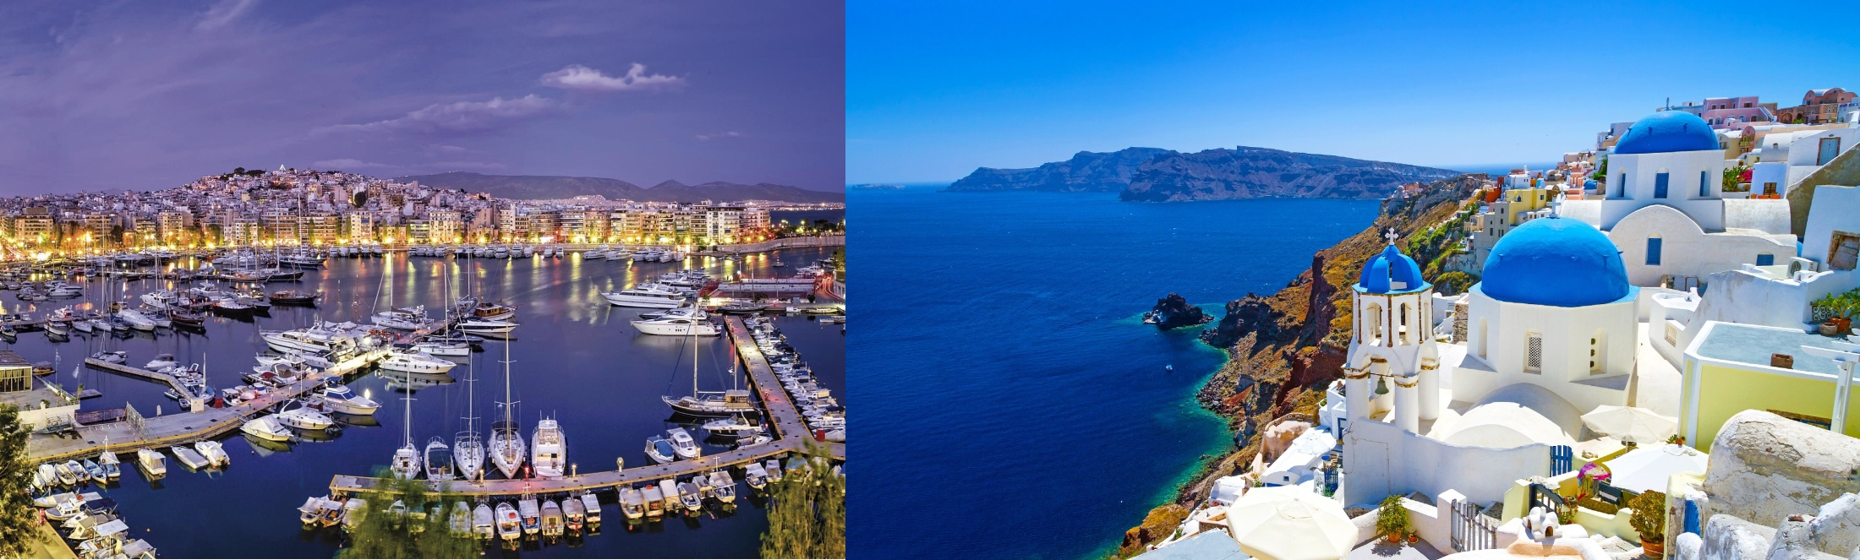
Πεπραγμένα 2017
Ελληνική Δημοκρατία
Υπουργείο Υγείας
Διοίκηση 2ης Υγειονομικής Περιφέρειας
Πειραιώς & Αιγαίου
Πειραιάς
Μάρτιος 2018

Slide 2

ΚΕΦΑΛΑΙΟ 1^{ο}: Η λειτουργία της 2^{ης} Υγειονομικής Περιφέρειας
Ο ρόλος της 2ης Υ.ΠΕ.
Τα νοσοκομεία και οι Μονάδες Υγείας εποπτείας της 2ης Υ.ΠΕ.:
23 Νοσοκομεία
267 Δομές Πρωτοβάθμιας Φροντίδας (Πρωτοβάθμιο Εθνικό Δίκτυο Υγείας)
25 Κέντρα Υγείας
5 Κέντρα Ψυχικής Υγείας
24 Μονάδες Υγείας
37 Πολυδύναμα Περιφερειακά Ιατρεία
130 Περιφερειακά Ιατρεία
15 Τοπικά Ιατρεία
8 Ειδικά Περιφερειακά Ιατρεία
1 Παιδική Πολυκλινική

Slide 3
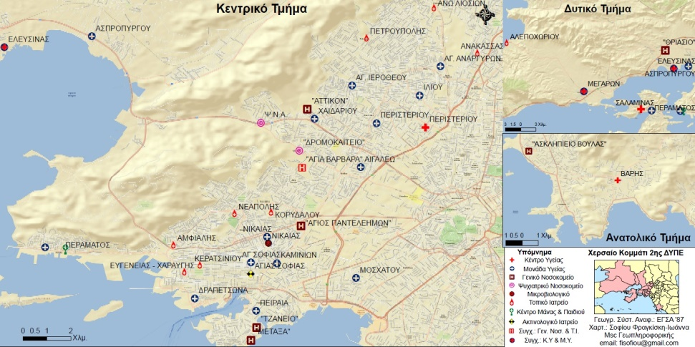
ΚΕΦΑΛΑΙΟ 1^{ο}: Η λειτουργία της 2^{ης} Υγειονομικής Περιφέρειας
Νοσοκομεία Πειραιώς και Δυτ. Αττικής:
Π.Γ.Ν. Αττικόν
Γ.Ν. Τζάνειο
Γ.Ν. Νίκαιας «Άγιος Παντελεήμων»
Γ.Ν.Δ.Α. «Η Αγία Βαρβάρα»
Ε.Α.Ν.Π. «Μεταξά»
Γ.Ν. Ασκληπείο Βούλας
Ωνάσειο Καρδ/χειρουργικό
Ψ.Ν. Αττικής
Ψ.Ν.Α. «Δρομοκαϊτειο»
Γ.Ν.Ε. «Θριάσιο»

Slide 4
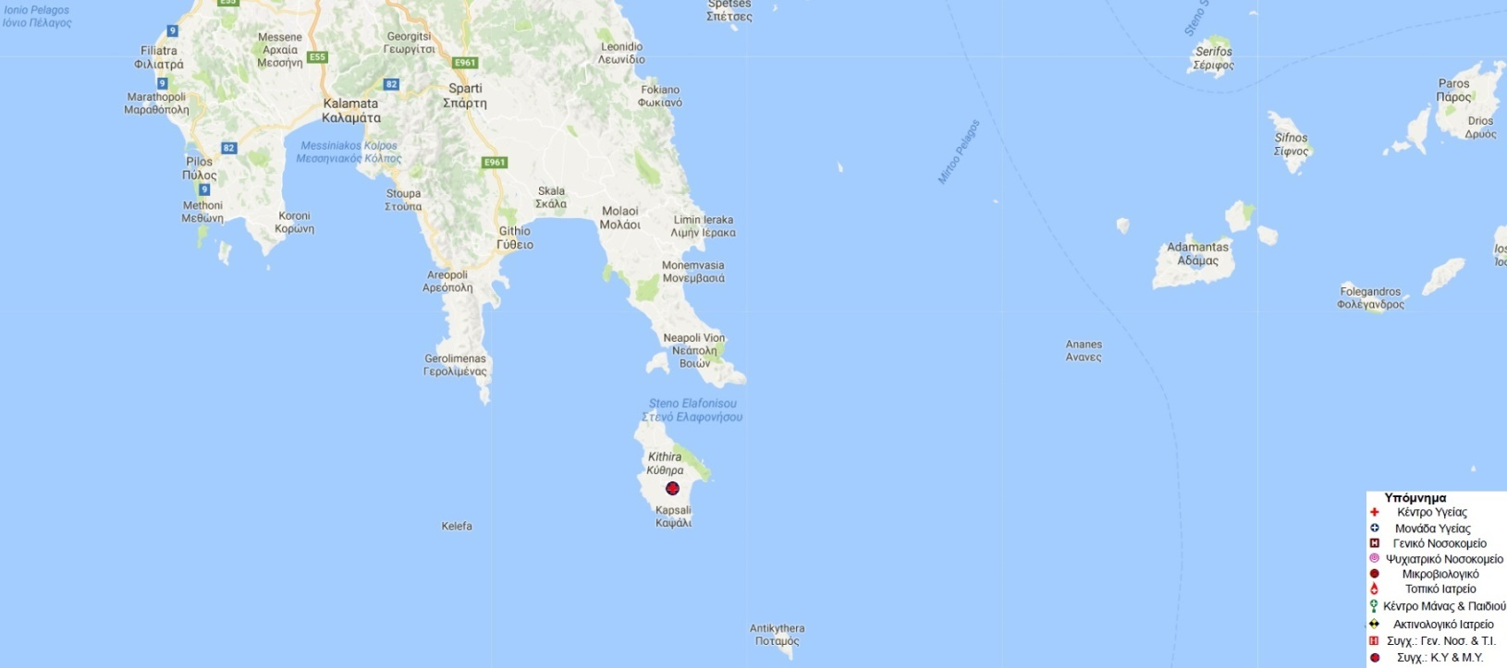
ΚΕΦΑΛΑΙΟ 1^{ο}: Η λειτουργία της 2^{ης} Υγειονομικής Περιφέρειας
Νοσοκομεία Πειραιώς και Δυτ. Αττικής:
Γ.Ν. - Κύθήρων

Slide 5
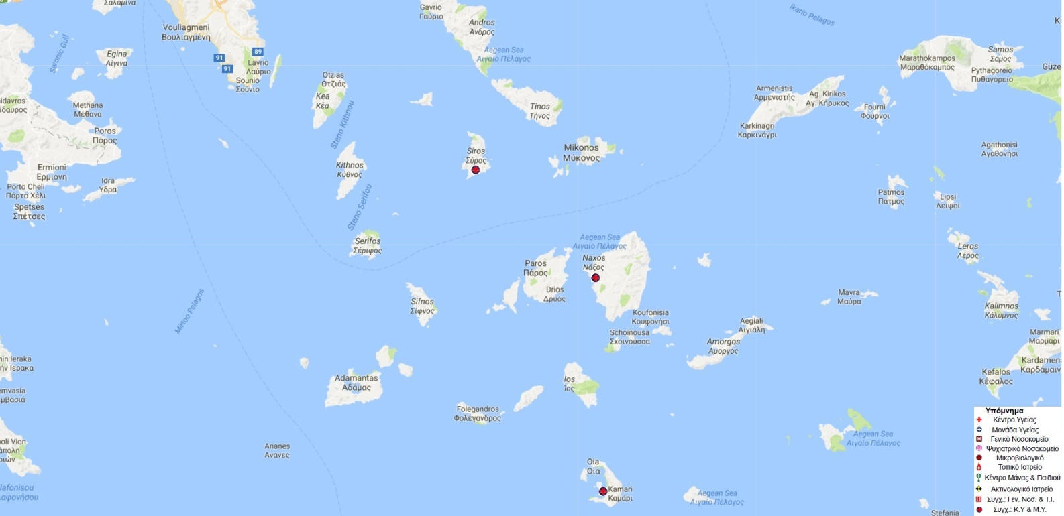
ΚΕΦΑΛΑΙΟ 1^{ο}: Η λειτουργία της 2^{ης} Υγειονομικής Περιφέρειας
Νοσοκομεία Νοτίου Αιγαίου:
Γ.Ν. Σύρου «Βαρδάκειο και Πρώιο»
Γ.Ν. – Κ.Υ. Νάξου
Γ.Ν. Θήρας

Slide 6
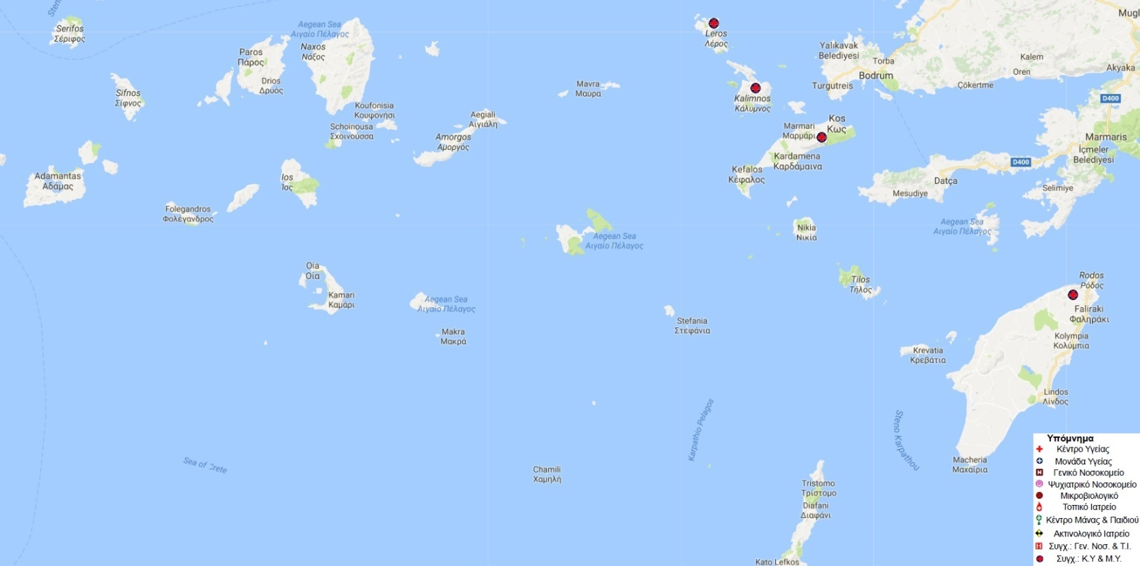
ΚΕΦΑΛΑΙΟ 1^{ο}: Η λειτουργία της 2^{ης} Υγειονομικής Περιφέρειας
Νοσοκομεία Νοτίου Αιγαίου:
Κ.Θ – Κ.Υ. Λέρου
Γ.Ν. – Κ.Υ. Καλύμνου «Βουβάλειον»
Γ.Ν. – Κ.Υ. Κω
Γ.Ν Ρόδου «Ανδρέας Παπανδρέου»

Slide 7
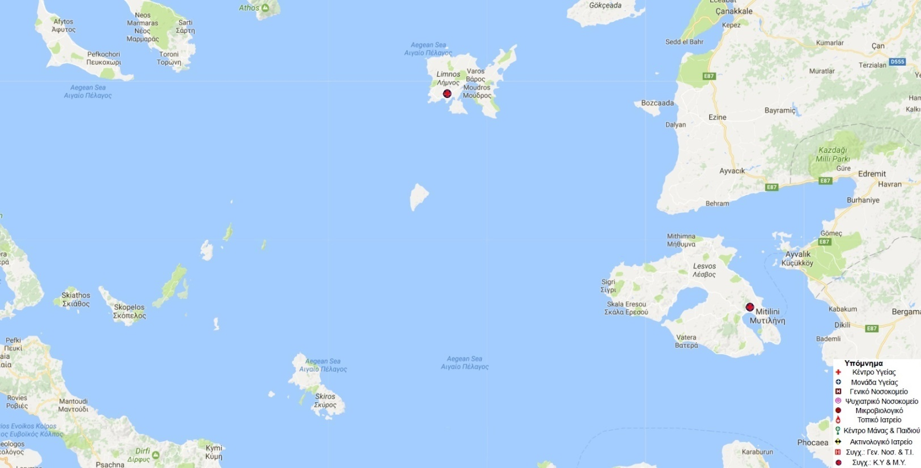
ΚΕΦΑΛΑΙΟ 1^{ο}: Η λειτουργία της 2^{ης} Υγειονομικής Περιφέρειας
Νοσοκομεία Βορείου Αιγαίου:
Γ.Ν. – Κ.Υ. Λήμνου
Γ.Ν. Μυτιλήνης «Βοστάνειο»

Slide 8
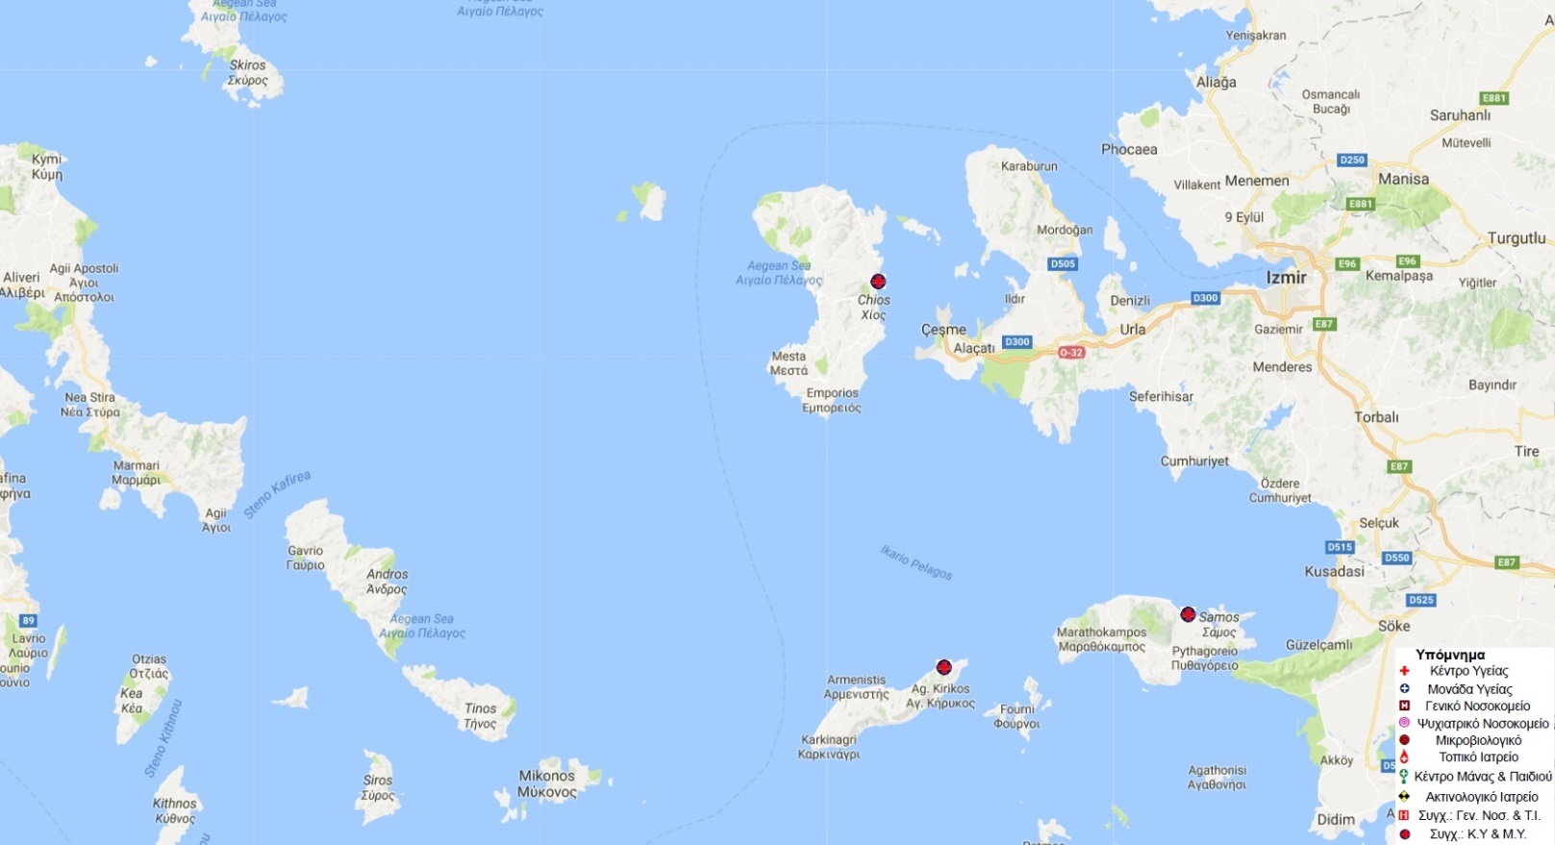
ΚΕΦΑΛΑΙΟ 1^{ο}: Η λειτουργία της 2^{ης} Υγειονομικής Περιφέρειας
Νοσοκομεία Βορείου Αιγαίου:
Γ.Ν. Χίου «Σκυλίτσειο»
Γ.Ν. Σάμου «Ο Αγ. Παντελεήμων»
Γ.Ν. – Κ.Υ. Ικαρίας

Slide 9
ΚΕΦΑΛΑΙΟ 1^{ο}: Η λειτουργία της 2^{ης} Υγειονομικής Περιφέρειας
Οργανωτική δομή 2^{ης} Υ.ΠΕ.
ΔΙΟΙΚΗΤΡΙΑ
(Όλγα Ιορδανίδου)
ΥΠΟΔΙΟΙΚΗΤΗΣ
(Γεώργιος Αντύπας)
ΔΙΕΥΘΥΝΣΗ ΟΙΚΟΝΟΜΙΚΗΣ ΟΡΓΑΝΩΣΗΣ ΚΑΙ ΥΠΟΣΤΗΡΙΞΗΣ
(Σπυρίδων Λιακόπουλος)
ΔΙΕΥΘΥΝΣΗ ΠΛΗΡΟΦΟΡΙΚΗΣ
(Δημήτριος Ζάχος)
ΕΝΙΑΙΑ ΤΕΧΝΙΚΗ ΥΠΗΡΕΣΙΑΣ
ΔΙΕΥΘΥΝΣΗ ΠΡΟΓΡΑΜΜΑΤΙΣΜΟΥ ΚΑΙ ΑΝΑΠΤΥΞΗΣ ΠΟΛΙΤΙΚΩΝ ΠΑΡΟΧΗΣ ΥΠΗΡΕΣΙΩΝ ΥΓΕΙΑΣ
(Φώτιος Παπανικόλας)
ΤΜΗΜΑ ΕΡΓΩΝ
ΤΜΗΜΑ ΜΕΛΕΤΩΝ
ΥΠΟΔΙΟΙΚΗΤΗΣ
(Ευάγγελος Κυζηράκος)
ΔΙΕΥΘΥΝΣΗ ΑΝΑΠΤΥΞΗΣ ΑΝΘΡΩΠΙΝΟΥ ΔΥΝΑΜΙΚΟΥ ΜΟΝΑΔΩΝ ΠΑΡΟΧΗΣ ΥΠΗΡΕΣΙΩΝ ΥΓΕΙΑΣ
(Βασιλική Θεοδωροπούλου)
ΤΜΗΜΑ ΠΕΡΙΦΕΡΕΙΑΚΟΥ ΧΑΡΤΗ ΥΓΕΙΑΣ
(Αγγελική Ροδίτου)
ΤΜΗΜΑ ΒΕΛΤΙΩΣΗΣ ΚΑΙ ΕΛΕΓΧΟΥ ΠΟΙΟΤΗΤΑΣ
(Γεώργιος Κουκουλάς)
ΤΜΗΜΑ ΕΡΕΥΝΑΣ ΚΑΙ ΑΝΑΠΤΥΞΗΣ
(Δημήτριος Αποστολόπουλος)
ΤΜΗΜΑ ΟΙΚΟΝΟΜΙΚΗΣ ΔΙΑΧΕΙΡΙΣΗΣ
(Αμαλία Αντωνετσή)
ΤΜΗΜΑ ΠΡΟΜΗΘΕΙΩΝ
(Νικόλαος Μπελέσης)
ΤΜΗΜΑ ΔΙΑΧΕΙΡΙΣΗΣ ΑΝΘΡΩΠΙΝΩΝ ΠΟΡΩΝ
(Ευαγγελία Καζαζάκη)
ΤΜΗΜΑ ΣΥΝΕΧΙΖΟΜΕΝΗΣ ΕΚΠΑΙΔΕΥΣΗΣ ΚΑΙ ΔΙΕΘΝΩΝ ΣΥΝΕΡΓΑΣΙΩΝ
(Αγγελική Δρελιώζη)
ΤΜΗΜΑ ΥΓΕΙΝΗΣ ΚΑΙ ΑΣΦΑΛΕΙΑΣ ΕΡΓΑΖΟΜΕΝΩΝ
(Βιργινία Νείλα)
ΤΜΗΜΑ ΣΥΣΤΗΜΑΤΩΝ ΠΛΗΡΟΦΟΡΙΚΗΣ
(Αντώνιος Σαμπράκος)
ΤΜΗΜΑ ΥΠΟΔΟΜΩΝ ΠΛΗΡΟΦΟΡΙΚΗΣ
(Βασιλική Μπουκουβάλα)
ΤΜΗΜΑ ΒΪΟΙΑΤΡΙΚΗΣ ΤΕΧΝΟΛΟΓΙΑΣ

Slide 10
ΚΕΦΑΛΑΙΟ 1^{ο}: Η λειτουργία της 2^{ης} Υγειονομικής Περιφέρειας
Προϋπολογισμός 2^{ης} Υ.ΠΕ. συγκριτικά με τις λοιπές Υ.ΠΕ.

Slide 11
ΚΕΦΑΛΑΙΟ 1^{ο}: Η λειτουργία της 2^{ης} Υγειονομικής Περιφέρειας
Οικονομικά πεπραγμένα 2^{ης} Υ.ΠΕ.
Έσοδα – Έξοδα 2^{ης} Υ.ΠΕ. 2016

Slide 12
ΚΕΦΑΛΑΙΟ 1^{ο}: Η λειτουργία της 2^{ης} Υγειονομικής Περιφέρειας
Έσοδα – Έξοδα 2^{ης} Υ.ΠΕ. 2017
Πλεονασματικοί προϋπολογισμοί νοσοκομείων

Slide 13
ΚΕΦΑΛΑΙΟ 1^{ο}: Η λειτουργία της 2^{ης} Υγειονομικής Περιφέρειας
Αποπληρωμή ληξιπροθέσμων
Απορρόφηση για το 2017 που έφθασε το 93,4%

Slide 14
ΚΕΦΑΛΑΙΟ 1^{ο}: Η λειτουργία της 2^{ης} Υγειονομικής Περιφέρειας
Έτος | 2015 | 2016 | 2017
Εισπράξεις νοσηλίων προηγ. έτους στο τρέχων έτος | 14,226,332.80 € | 86,187,748.11 € | 65,761,557.54 €
Εισπράξεις Ε.Ο.Π.Υ.Υ. 2015 - 2017:
Εισπράξεις νοσηλίων προηγ. έτους στο τρέχον έτος

Slide 15
ΚΕΦΑΛΑΙΟ 1^{ο}: Η λειτουργία της 2^{ης} Υγειονομικής Περιφέρειας
Έτος | 2015 | 2016 | 2017
Εισπράξεις νοσηλίων τρέχων έτους | 599,965.75 € | 2,462,194.85 € | 7,289,992.39 €
Εισπράξεις Ε.Ο.Π.Υ.Υ. 2015 - 2017:
Εισπράξεις νοσηλίων τρέχοντος έτους

Slide 16
ΚΕΦΑΛΑΙΟ 1^{ο}: Η λειτουργία της 2^{ης} Υγειονομικής Περιφέρειας
Έτος | 2015 | 2016 | 2017
Σύνολο εισπράξεων | 14,826,298.55 € | 88,649,942.96 € | 73,051,549.93 €
Εισπράξεις Ε.Ο.Π.Υ.Υ. 2015 - 2017:
Σύνολο εισπράξεων

Slide 17
ΚΕΦΑΛΑΙΟ 1^{ο}: Η λειτουργία της 2^{ης} Υγειονομικής Περιφέρειας
Καταγραφή & Ανάλυση Οικονομικών στοιχείων
Έκδοση αποτελεσμάτων δαπανηρότητας/εξοικονόμησης πόρων

Slide 18
ΚΕΦΑΛΑΙΟ 1^{ο}: Η λειτουργία της 2^{ης} Υγειονομικής Περιφέρειας
Πραγματοποιήθηκε στις 30/11/2017 επιχορήγηση ύψους 790.000,00€ για την υποστήριξη των νησιών που διαχειρίζονται το προσφυγικό με κατανομή:
Μυτιλήνη 300.000,00€
Χίος 250.000,00€
Κώς 200.000,00€
Κέντρο Υγείας Μανταμάδου 40.000,00€ για την μελέτη κατασκευής

Slide 19
ΚΕΦΑΛΑΙΟ 1^{ο}: Η λειτουργία της 2^{ης} Υγειονομικής Περιφέρειας
Αποτελέσματα Έρευνας και ανάπτυξης 2^{ης} Υ.ΠΕ.
Πεπραγμένα ΕΣΠΑ 2017:
Διεξαγωγή 6 έργων για την Περιφέρεια Αττικής
Σύνολο προϋπολογισμού έργων ΕΣΠΑ Περιφέρεια Αττικής 13.167.600,00€
Διεξαγωγή 6 έργων για την Περιφέρεια Βορείου Αιγαίου
Σύνολο προϋπολογισμού έργων ΕΣΠΑ Περιφέρεια Βορείου Αιγαίου 13.877.510,40€
Διεξαγωγή 8 έργων για την Περιφέρεια Νοτίου Αιγαίου
Σύνολο προϋπολογισμού έργων ΕΣΠΑ Περιφέρεια Νοτίου Αιγαίου 13.529.011,89€
Πεπραγμένα Προγράμματος Δημοσίων Επενδύσεων & Προγράμματος Ειδικού Σκοπού 2017:
Διεξαγωγή 11 έργων
Σύνολο προϋπολογισμού έργων 4.185.253,00€

Slide 20
ΚΕΦΑΛΑΙΟ 1^{ο}: Η λειτουργία της 2^{ης} Υγειονομικής Περιφέρειας
Α/Α | ΤΙΤΛΟΣ ΕΡΓΟΥ | ΠΡΟΫΠΟΛΟΓΙΣΜΟΣ | ΔΙΚΑΙΟΥΧΟΣ | Ε.Π. /ΤΑΜΕΙΟ | ΣΤΑΔΙΟ
1 | Κατασκευή Κέντρου Υγείας Αστικού Τύπου Κερατσινίου – Δραπετσώνας και Προμήθεια Εξοπλισμού» | 5.000.000,00 € | ΔΗΜΟΣ ΚΕΡΑΤΣΙΝΙΟΥ | ΠΕΠ ΑΤΤΙΚΗΣ - ΕΤΠΑ | Ενταγμένο και Υλοποιείται
2 | προμήθεια συγκροτημάτων παραγωγής οξυγόνου ιατρικής χρήσης σε Νοσοκομεία 2ης Υ.ΠΕ.. Πειραιώς και Αιγαίου | 3.000.000,00 € | 2Η Υ.ΠΕ. | ΠΕΠ ΑΤΤΙΚΗΣ - ΕΤΠΑ | Υπάρχει έγκριση σκοπιμότητας
3 | Προμήθεια εξοπλισμού για δύο Πολυδύναμα Κέντρα Ψυχικής Υγείας | 550.000,00 € | ΨΝΑ | ΠΕΠ ΑΤΤΙΚΗΣ - ΕΤΠΑ | Αναμονή έγκρισης σκοπιμότητας
4 | Προμήθεια εξοπλισμού για το Π.Γ.Ν. «Αττικόν» (Αναπνευστήρες ΜΕΘ, Αναπνευστήρες φορητοί και Υπερηχοτομογράφοι) | 1.361.500,00 € | Π.Γ.Ν. «Αττικόν» | ΠΕΠ ΑΤΤΙΚΗΣ - ΕΤΠΑ | Υπάρχει έγκριση σκοπιμότητας
5 | Προμήθεια Ιατροτεχνολογικού εξοπλισμού για το Γ.Ν. Πειραιά «Τζάνειο» | 1.729.600,00 € | Γ.Ν. Πειραιά «Τζάνειο» | ΠΕΠ ΑΤΤΙΚΗΣ - ΕΤΠΑ | Αναμονή έγκρισης σκοπιμότητας
6 | Προμήθεια Ιατροτεχνολογικού εξοπλισμού για την Ενίσχυση της Πρωτοβάθμιας Φροντίδας Υγείας | 2.026.500,00 € | 2Η Υ.ΠΕ. | ΠΕΠ ΑΤΤΙΚΗΣ - ΕΤΠΑ | Ενταγμένο και Υλοποιείται
ΣΥΝΟΛΟ |  | 13,167,600.00€
Αποτελέσματα Έρευνας και ανάπτυξης 2^{ης} Υ.ΠΕ. Περιφέρεια Αττικής

Slide 21
ΚΕΦΑΛΑΙΟ 1^{ο}: Η λειτουργία της 2^{ης} Υγειονομικής Περιφέρειας
Αποτελέσματα Έρευνας και ανάπτυξης 2^{ης} Υ.ΠΕ. Περιφέρεια Βορείου Αιγαίου
Α/Α | ΤΙΤΛΟΣ ΕΡΓΟΥ | ΠΡΟΫΠΟΛΟΓΙΣΜΟΣ | ΔΙΚΑΙΟΥΧΟΣ | Ε.Π. /ΤΑΜΕΙΟ | ΣΤΑΔΙΟ
1 | Προμήθεια εξοπλισμού σε Μονάδες ΠΦΥ Περιφέρειας Βορείου Αιγαίου | 1.660.260,40 € | 2η Υ.ΠΕ. | ΠΕΠ Β ΑΙΓΑΙΟΥ -ΕΤΠΑ | Ενταγμένο και Υλοποιείται
2 | Επισκευή κτηρίου εντός Νοσοκομείου και προμήθεια εξοπλισμού για τη στέγαση Ψυχιατρικής Κλινικής | 2.448.000,00 € | Γ.Ν . Χίου "Σκυλίτσειο" | ΠΕΠ Β ΑΙΓΑΙΟΥ -ΕΤΠΑ | Ενταγμένο και Υλοποιείται
3 | Προμήθεια μηχανήματος για το Αιμοδυναμικό Εργαστήριο του Γ.Ν . Χίου "Σκυλίτσειο" | 450.000,00 € | Γ.Ν . Χίου "Σκυλίτσειο" | ΠΕΠ Β ΑΙΓΑΙΟΥ -ΕΤΠΑ | Ενταγμένο και Υλοποιείται
4 | Προμήθεια ιατροτεχνολογικού εξοπλισμού | 480.250,00 € | Γ.Ν. Λήμνου | ΠΕΠ Β ΑΙΓΑΙΟΥ -ΕΤΠΑ | Ενταγμένο και Υλοποιείται
5 | Αναδιαρρυθμίσεις - επεκτάσεις και προμήθεια - εγκατάσταση ιατρικού και ξενοδοχειακού εξοπλισμού του Γενικού Νοσοκομείου Μυτιλήνης "Βοστάνειο" | 6.709.000,00 € | Κτηριακές Υποδομές | ΠΕΠ Β ΑΙΓΑΙΟΥ -ΕΤΠΑ | Ενταγμένο και Υλοποιείται
6 | Προμήθεια ιατροτεχνολογικού εξοπλισμού για το Γ.Ν. Μυτιλήνης "Βοστάνειο" (Στεφανιογράφος) | 615.000,00 € | Γ.Ν. Μυτιλήνης "Βοστάνειο" | ΠΕΠ Β ΑΙΓΑΙΟΥ -ΕΤΠΑ | Ενταγμένο και Υλοποιείται
7 | Επέκταση Εθνικού δικτύου τηλειατρικής (ΕΔιΤ) | 500.000,00 € | 2η Υ.ΠΕ. | ΠΕΠ Β ΑΙΓΑΙΟΥ -ΕΤΠΑ | Ανοίγει πρόσκληση την 01/04/2018 (στάδιο μελέτης)
ΣΥΝΟΛΟ |  | 14,377,510.40€

Slide 22
ΚΕΦΑΛΑΙΟ 1^{ο}: Η λειτουργία της 2^{ης} Υγειονομικής Περιφέρειας
Αποτελέσματα Έρευνας και ανάπτυξης 2^{ης} Υ.ΠΕ. Περιφέρεια Νοτίου Αιγαίου
Α/Α | ΤΙΤΛΟΣ ΕΡΓΟΥ | ΠΡΟΫΠΟΛΟΓΙΣΜΟΣ | ΔΙΚΑΙΟΥΧΟΣ | Ε.Π. /ΤΑΜΕΙΟ | ΣΤΑΔΙΟ
1 | Μελέτη, κατασκευή και εξοπλισμός Γενικού Νοσοκομείου Καρπάθου | 6.069.340,17 € | Κτιριακές Υποδομές | ΠΕΠ Ν ΑΙΓΑΙΟΥ -ΕΤΠΑ | Ενταγμένο και Υλοποιείται
2 | Προμήθεια Ιατροτεχνολογικού Εξοπλισμού για το Γ.Ν. Σύρου «Bαρδάκειο και Πρώϊο» Βελτίωση της παραγωγικότητας του νοσοκομείου με αναβάθμιση του δικτύου δεδομένων και της τηλεπικοινωνιακής υποδομής, εγκατάσταση σύγχρονων υποδομών και συστημάτων πληροφορικής και επικοινωνιών | 326.000,00 € | Γ.Ν. Σύρου | ΠΕΠ Ν ΑΙΓΑΙΟΥ -ΕΤΠΑ | Ενταγμένο και Υλοποιείται
3 | Προμήθεια Ιατροτεχνολογικού Εξοπλισμού για το Γ.Ν. Ρόδου | 460.000,00 € | Γ.Ν. Ρόδου | ΠΕΠ Ν ΑΙΓΑΙΟΥ -ΕΤΠΑ | Ενταγμένο και Υλοποιείται
4 | Προμήθεια Εξοπλισμού σε μικρά νησιά της Περιφέρειας Νοτίου Αιγαίου | 1.505.500,00 € | 2η Υ.ΠΕ. | ΠΕΠ Ν ΑΙΓΑΙΟΥ -ΕΤΠΑ | Ενταγμένο και Υλοποιείται
5 | Προμήθεια Ιατροτεχνολογικού Εξοπλισμού για το Γ.Ν. Σύρου "Bαρδάκειο και Πρώϊο" | 1.757.171,72 € | Γ.Ν. Σύρου | ΠΕΠ Ν ΑΙΓΑΙΟΥ -ΕΤΠΑ | Έγινε υποβολή της πρότασης
6 | Προμήθεια Ιατροτεχνολογικού Εξοπλισμού για το Γ.Ν. - ΚΥ Κω | 293.000,00 € | Γ.Ν. – Κ.Υ. Κώς | ΠΕΠ Ν ΑΙΓΑΙΟΥ -ΕΤΠΑ | Έγινε υποβολή της πρότασης
7 | Προμήθεια ιατροτεχνολογικού εξοπλισμού για το Γ.Ν. Ρόδου "Ανδρέας Παπανδρέου" | 2.150.000,00 € | Γ.Ν. Ρόδου | ΠΕΠ Ν ΑΙΓΑΙΟΥ -ΕΤΠΑ | Έγινε υποβολή της πρότασης
8 | Προμήθεια Αξονικού Τομογράφου και Ακτινολογικού μηχανήματος για το ΓΝ-ΚΥ Καλύμνου | 300.000,00 € | Γ.Ν. Ρόδου | ΠΕΠ Ν ΑΙΓΑΙΟΥ -ΕΤΠΑ | Έγινε υποβολή της πρότασης
9 | Επέκταση Εθνικού δικτύου τηλειατρικής (ΕΔιΤ) | 1.000.000,00 € | 2η Υ.ΠΕ. | ΠΕΠ Ν ΑΙΓΑΙΟΥ -ΕΤΠΑ | Στάδιο μελέτης, εν αναμονή πρόσκλησης
ΣΥΝΟΛΟ |  | 14,529,011.89€

Slide 23
ΚΕΦΑΛΑΙΟ 1^{ο}: Η λειτουργία της 2^{ης} Υγειονομικής Περιφέρειας
Α/Α | ΦΟΡΕΑΣ ΠΡΟΤΑΣΗΣ - ΥΛΟΠΟΙΗΣΗΣ | ΑΙΤΗΜΑ | ΕΓΚΡΙΘΕΝΤΑΣ ΠΡΟΫΠΟΛΟΓΙΣΜΟΣ (ΑΠΟ ΕΓΚΡΙΣΗ ΣΚΟΠΙΜΟΤΗΤΑΣ) | ΦΟΡΕΑΣ ΧΡΗΜΑΤΟΔΟΤΗΣΗΣ | STATUS ΑΙΤΗΜΑΤΟΣ
1 | 2η Δ.Υ.Πε. | ΨΗΦΙΟΠΟΙΗΣΗ ΑΚΤΙΝΟΛΟΓΙΚΩΝ ΕΡΓΑΣΤΗΡΙΩΝ ΔΟΜΩΝ ΠΕΔΥ ΝΟΤΙΟΥ ΑΙΓΑΙΟΥ | 170.000,00 € | ΠΔΕ ΥΥ 2017 | Αρ. Πρωτ. 123147/09-11-2017 (ΑΔΑ: 75ΙΒ465ΧΙ8-3ΑΣ), ΣΑΕ 091
2 | 2η Δ.Υ.Πε. | ΕΚΣΥΓΧΡΟΝΙΣΜΟΣ ΚΑΙ ΑΝΑΒΑΘΜΙΣΗ ΕΞΟΠΛΙΣΜΟΥ ΤΟΥ ΠΕΡΙΦΕΡΕΙΑΚΟΥ ΚΕΝΤΡΟΥ ΔΕΔΟΜΕΝΩΝ (ΠΚΔ) ΤΟΥ ΟΠΣΥ "ΔΗΛΟΣ" | 700.000,00 € | ΠΔΕ ΕΙΔΙΚΟΥ ΣΚΟΠΟΥ ΓΙΑ ΤΟ Ν. ΑΙΓΑΙΟ | ΑΝΑΜΟΝΗ ΕΚΔΟΣΗΣ ΣΑΕ
3 | Γ.Ν. ΛΕΣΒΟΥ | ΠΡΟΜΗΘΕΙΑ ΙΑΤΡΟΤΕΧΝΟΛΟΓΙΚΟΥ ΕΞΟΠΛΙΣΜΟΥ | 404.000,00 € | ΠΔΕ ΥΥ 2017 | Αρ. Πρωτ. 123147/09-11-2017 (ΑΔΑ: 75ΙΒ465ΧΙ8-3ΑΣ), ΣΑΕ 091
4 | Γ.Ν. - Κ.Υ. ΛΗΜΝΟΥ | ΟΛΟΚΛΗΡΩΜΕΝΟ ΨΥΧΙΑΤΡΙΚΟ ΤΜΗΜΑ ΕΝΗΛΙΚΩΝ ΣΤΟ Γ.Ν. - Κ.Υ. ΛΗΜΝΟΥ | 1.472.415,00 € | ΠΔΕ ΕΙΔΙΚΟΥ ΣΚΟΠΟΥ ΓΙΑ ΤΟ Β. ΑΙΓΑΙΟ | ΑΝΑΜΟΝΗ ΕΚΔΟΣΗΣ ΣΑΕ
5 | Γ.Ν. - Κ.Υ. ΙΚΑΡΙΑΣ | ΠΡΟΜΗΘΕΙΑ ΑΞΟΝΙΚΟΥ ΤΟΜΟΓΡΑΦΟΥ 16 ΤΟΜΩΝ ΚΑΙ ΔΙΑΜΟΡΦΩΣΗ ΧΩΡΟΥ | 250.000,00 € | ΠΔΕ ΥΥ 2017 | Αρ. Πρωτ. 123147/09-11-2017 (ΑΔΑ: 75ΙΒ465ΧΙ8-3ΑΣ), ΣΑΕ 091
6 | Γ.Ν. ΣΥΡΟΥ | ΠΡΟΜΗΘΕΙΑ ΚΑΙ ΕΓΚΑΤΑΣΤΑΣΗ ΕΞΟΠΛΙΣΜΟΥ ΤΠΕ ΓΙΑ Γ.Ν. ΣΥΡΟΥ ΚΑΙ Γ.Ν. - Κ.Υ. ΝΑΞΟΥ | 360.838,00 € | ΠΔΕ ΥΥ 2017 | Αρ. Πρωτ. 123147/09-11-2017 (ΑΔΑ: 75ΙΒ465ΧΙ8-3ΑΣ), ΣΑΕ 091
7 | Γ.Ν. ΣΥΡΟΥ | ΠΡΟΜΗΘΕΙΑ ΚΑΙ ΕΓΚΑΤΑΣΤΑΣΗ 3 ΨΥΚΤΙΚΩΝ ΜΗΧΑΝΩΝ | 160.000,00 € | ΠΔΕ ΥΥ 2017 | Αρ. Πρωτ. 123147/09-11-2017 (ΑΔΑ: 75ΙΒ465ΧΙ8-3ΑΣ), ΣΑΕ 091
8 | Γ.Ν. ΣΥΡΟΥ | ΠΡΟΜΗΘΕΙΑ ΕΞΟΠΛΙΣΜΟΥ ΑΙΜΟΔΟΣΙΑΣ ΚΑΙ ΜΕΘ | 108.000,00 € | ΠΔΕ ΥΥ 2017 | Αρ. Πρωτ. 123147/09-11-2017 (ΑΔΑ: 75ΙΒ465ΧΙ8-3ΑΣ), ΣΑΕ 091
9 | Κ.Θ. - Γ.Ν. - Κ.Υ. ΛΕΡΟΥ | 1 ΑΚΤΙΝΟΛΟΓΙΚΟ ΜΗΧΑΝΗΜΑ | 120.000,00 € | ΠΔΕ ΥΥ 2017 | Αρ. Πρωτ. 123147/09-11-2017 (ΑΔΑ: 75ΙΒ465ΧΙ8-3ΑΣ), ΣΑΕ 091
10 | Κ.Θ. - Γ.Ν. - Κ.Υ. ΛΕΡΟΥ | ΠΡΟΜΗΘΕΙΑ ΑΞΟΝΙΚΟΥ ΤΟΜΟΓΡΑΦΟΥ 16 ΤΟΜΩΝ | 250.000,00 € | ΠΔΕ ΕΙΔΙΚΟΥ ΣΚΟΠΟΥ ΓΙΑ ΤΟ Ν. ΑΙΓΑΙΟ | ΑΝΑΜΟΝΗ ΕΚΔΟΣΗΣ ΣΑΕ
11 | Κ.Θ. - Γ.Ν. - Κ.Υ. ΛΕΡΟΥ | ΨΗΦΙΑΚΟΣ ΜΑΣΤΟΓΡΑΦΟΣ | 190.000,00 € | ΠΔΕ ΥΥ 2017 | Αρ. Πρωτ. 123147/09-11-2017 (ΑΔΑ: 75ΙΒ465ΧΙ8-3ΑΣ), ΣΑΕ 091
ΣΥΝΟΛΟ |  | 4,185,253.00€
Αποτελέσματα Έρευνας και ανάπτυξης 2^{ης} Υ.ΠΕ. Πρόγραμμα Δημοσίων Επενδύσεων & Προγράμματος Ειδικού Σκοπού

Slide 24
ΚΕΦΑΛΑΙΟ 1^{ο}: Η λειτουργία της 2^{ης} Υγειονομικής Περιφέρειας
Αρχικώς Εγκρινόμενες από το Υπουργείο Υγείας πράξεις για ένταξη στο ΠΔΕ 2018 για τα νοσοκομεία της 2^{ης} Υ.ΠΕ.
Α/Α | Νοσοκομείο | Είδος Έργου (Π=Προμήθεια Εξοπλισμού, Κ=Κατασκευαστικό Έργο, Μ= Μικτό) | Κλινική/Τμήμα | Περιγραφή Πράξης (Ανάγκης) | Ενδεικτική τιμή με ΦΠΑ/τμχ | Ποσότητα | Προϋπολογισμός/ Είδος | Σημειώσεις
1 | Γ.Ν. Νίκαιας "Αγ. Παντελεήμων" | Κ | ΝEΟ ΤΕΠ -3 Υπόγειο | Διαμόρφωση χώρων για την εγκατάσταση του Cyberknife | 700,000.00 € | 1.00 | 700,000.00 € | Προμελέτη. Αναμένεται από το νοσοκομείο η αποστολή του αιτήματος έγκρισης σκοπιμότητας
2 | Π.Γ.Ν. "Αττικόν" | Π | ΜΕΘ | Ιατροτεχνολογικός Εξοπλισμός | 700,000.00 € | 1.00 | 700,000.00 € | Αναμένεται από το νοσοκομείο η αποστολή του αιτήματος έγκρισης σκοπιμότητας
3 | Γενικό Νοσοκομείο Σάμου "Άγιος Παντελεήμων" | Π |  | Ιατροτεχνολογικός Εξοπλισμός | 120,000.00 € | 1.00 | 120,000.00 € | Αναμένεται από το νοσοκομείο η αποστολή του αιτήματος έγκρισης σκοπιμότητας
4 | Γ.Ν. - Κ.Υ. Ικαρίας | Μ | ΜΤΝ | Ανάπτυξη Μόνάδας Τεχνητού Νεφρού | 264,000.00 € | 1.00 | 264,000.00 € | Έχει αποσταλεί το αίτημα έγκρισης σκοπιμότητας στις Τεχν.Υπηρεσίες του ΥΥ με σύμφωνη γνώμη από την 2η ΔΥΠΕ
ΣΥΝΟΛΟ |  | 1,784,000.00€

Slide 25

ΚΕΦΑΛΑΙΟ 1^{ο}: Η λειτουργία της 2^{ης} Υγειονομικής Περιφέρειας
Αποτελέσματα Έρευνας και ανάπτυξης 2^{ης} Υ.ΠΕ.
Interreg V-A Ελλάδα Κύπρος 2014-2020
Εθνικό Δίκτυο Τηλεϊατρικής (ΕΔιΤ)
Βραβείο I.T. Excellence Gold (BITE)

Slide 26
ΚΕΦΑΛΑΙΟ 1^{ο}: Η λειτουργία της 2^{ης} Υγειονομικής Περιφέρειας
Το ΕΔΙΤ έχει τους εξής βασικούς στόχους:
Παροχή εξειδικευμένων υπηρεσιών υγείας σε τακτικά κα έκτακτα περιστατικά σε απομακρυσμένα νησιά του Αιγαίου
Συνεχής εκπαίδευση ιατρονοσηλευτικού προσωπικού των νησιωτικών Κέντρων Υγείας και Πολυδύναμων Ιατρείων
Χρήση για διοικητική υποστήριξη

Slide 27
ΚΕΦΑΛΑΙΟ 1^{ο}: Η λειτουργία της 2^{ης} Υγειονομικής Περιφέρειας
Πιστοποιημένοι ιατρικοί σύμβουλοι
ΕΙΔΙΚΟΤΗΤΑ | ΑΡΙΘΜΟΣ ΙΑΤΡΩΝ
ΨΥΧΙΑΤΡΙΚΗ | 6
ΠΑΙΔΟΨΥΧΙΑΤΡΙΚΗ | 1
ΠΑΙΔΙΑΤΡΙΚΗ | 4
ΧΕΙΡΟΥΡΓΙΚΗ | 5
ΠΑΙΔΟΧΕΙΡΟΥΡΓΙΚΗ | 2
ΧΕΙΡΟΥΡΓΟΣ ΜΑΣΤΟΥ | 1
ΟΡΘΟΠΑΙΔΙΚΗ | 1
ΠΑΘΟΛΟΓΙΚΗ | 9
ΒΙΟΠΑΘΟΛΟΓΙΑ | 1
ΠΑΘΟΛΟΓΙΚΗ ΟΓΚΟΛΟΓΙΑ | 1
ΚΑΡΔΙΟΛΟΓΙΚΗ | 2
ΔΕΡΜΑΤΟΛΟΓΙΑ | 1
ΑΚΤΙΝΟΔΙΑΓΝΩΣΤΙΚΗ | 2
ΟΔΟΝΤΙΑΤΡΙΚΗ | 3
ΠΝΕΥΜΟΝΟΛΟΓΙΑ | 2
ΜΑΙΕΥΤΙΚΗ-ΓΥΝΑΙΚΟΛΟΓΙΑ | 3
ΧΕΙΡΟΥΡΓΙΚΗ ΘΩΡΑΚΟΣ | 6
ΠΛΑΣΤΙΚΗ ΧΕΙΡΟΥΡΓΙΚΗ | 1
ΠΥΡΗΝΙΚΗ ΙΑΤΡΙΚΗ | 1
ΟΦΘΑΛΜΟΛΟΓΙΑ | 3
ΡΕΥΜΑΤΟΛΟΓΙΑ | 1
ΓΑΣΤΡΕΝΤΕΡΟΛΟΓΙΑ | 2
ΕΝΔΟΚΡΙΝΟΛΟΓΙΑ | 2
ΝΕΦΡΟΛΟΓΙΑ | 2
ΟΥΡΟΛΟΓΙΑ | 2
ΕΝΤΑΤΙΚΟΛΟΓΟΣ | 1
ΕΠΕΙΓΟΝΤΟΛΟΓΟΣ | 2
ΣΥΝΟΛΙΚΑ: | 67

Slide 28
ΚΕΦΑΛΑΙΟ 1^{ο}: Η λειτουργία της 2^{ης} Υγειονομικής Περιφέρειας
Πραγματοποιήθηκαν 400 τηλεραντεβού (150 περισσότερα από το 2016)
Πραγματοποιήθηκαν 40 διαλέξεις μέσω του ΕΔιΤ (18 περισσότερα από το 2016) όπου συμμετείχαν ιατροί από το:
Γ.Ν. Νίκαιας «Αγ. Παντελεήμων»
Π.Γ.Ν. «Αττικόν»
ΨΝΑ, του Γ.Ν.Ε. «Θριάσιο»
Ε.Α.Ν. Πειραιά «Μεταξά»

Slide 29
ΚΕΦΑΛΑΙΟ 1^{ο}: Η λειτουργία της 2^{ης} Υγειονομικής Περιφέρειας
Ενημέρωση γονέων παιδιών νηπιαγωγείων της νήσου Ίου με συμμετοχή 15 γονέων από το προσωπικό του Κέντρου Δηλητηριάσεων πάνω σε θέματα πρόληψης δηλητηριάσεων
Εκπαίδευση εκπαιδευτικών Ά/θμιας εκπαίδευσης Κυκλάδων με θέμα «Ενημέρωση δασκάλων δημοτικών σχολείων ώστε να μπορούν, να μάθουν στα παιδιά για τους κινδύνους που ελλοχεύει η αλόγιστη χρήση φαρμάκων και χημικών προϊόντων με ιδιαίτερη μέριμνα στην ενημέρωση των εκπαιδευτικών ως προς την αναγνώριση των κινδύνων και πρόληψη των δηλητηριάσεων εντός των σχολείων»
Νησιά συμμετοχής | Άτομα συμμετοχής
ΓΝ-ΚΥ Νάξου (ΣΤΙΑ) | 10
ΚΥ Ίου (ΣΤΙΑ) | 7
ΚΥ Αμοργού (ΣΤΙΑ) | 11
ΚΥ Άνδρου (ΣΤΙΑ) | 5
ΚΥ Μήλου (ΣΤΙΑ) | 18
ΚΥ Πάρου (ΣΤΙΑ) | 3
ΚΥ Τήνου (ΣΤΙΑ) | 9
ΠΠΙ Σίφνου (ΣΤΙΑ) | 12
ΚΥ Μυκόνου (ΣΤΙΑ) | 5
ΓΝ-ΚΥ Κυθήρων (ΣΤΙΑ) | 21

Slide 30
ΚΕΦΑΛΑΙΟ 1^{ο}: Η λειτουργία της 2^{ης} Υγειονομικής Περιφέρειας
Δρομολόγησης της έναρξης του επείγοντος στη λειτουργία του ΕΔιΤ
Από το Δεκέμβριο του 2016 ξεκίνησε η εντατική εκπαίδευση προσωπικού απομακρυσμένων Πολυδύναμων Ιατρείων και του προσωπικού της Καρδιολογικής κλινικής του Γ.Ν. Ελευσίνας «Θριάσιο». Άμεσος στόχος είναι η έναρξη εντός Φεβρουαρίου 2017 της λειτουργίας αντιμετώπισης επειγόντων καρδιολογικών περιστατικών για 3-5 νησιά σε πρώτη φάση, τα οποία θα καλύπτονται από το Γ.Ν. Ελευσίνας «Θριάσιο». Με την αξιολόγηση των πρώτων αποτελεσμάτων θα επιδιωχθεί η συνδρομή και άλλων Νοσοκομείων Κορμού με σκοπό την 24ωρη κάλυψη όλων των νησιών που διαθέτουν ΕΔιΤ και δεν διαθέτουν καρδιολόγο

Slide 31
ΚΕΦΑΛΑΙΟ 1^{ο}: Η λειτουργία της 2^{ης} Υγειονομικής Περιφέρειας
Συνεχής εκπαίδευση ιατρονοσηλευτικού προσωπικού των νησιωτικών Κέντρων Υγείας και Πολυδύναμων Ιατρείων από το ΠΓΝ «Αττικόν» και το Γ.Ν. Νίκαιας «Αγ. Παντελεήμων»
Κατάγματα άκρων - Αρχές – Αντιμετώπιση
Διαταραχές εμμήνου ρύσεως
«Διάγνωση σακχαρώδη διαβήτη – προδιαβήτη. Γενικές οδηγίες διάγνωσης και παρακολούθησης»
Επείγοντα Μαιευτικά και Γυναικολογικά προβλήματα
«Αντιμετώπιση οξέων καταστάσεων σε ασθενείς με διαβήτη στην ΠΦΥ»
Λοιμώξεις
«Παρακολούθηση Φυσιολογικής κύησης - Φάρμακα και κύηση»
«Πυρετικοί σπασμοί στα παιδιά»
Παρακολούθηση Καρδιακής Ανεπάρκειας
Παιδικό Άσθμα – Λαρυγγίτιδα
«Αρχική εκτίμηση και αντιμετώπιση πολυτραυματία στο ΤΕΠ»

Slide 32
ΚΕΦΑΛΑΙΟ 1^{ο}: Η λειτουργία της 2^{ης} Υγειονομικής Περιφέρειας
Εκπαίδευση ομάδων γενικού πληθυσμού χωρίς ιατρική παιδεία (Απρίλιος – Μάρτιος 2016), συμμετείχαν 48 μαθητές
Σκοπός της δράσης ήταν η εκπαίδευση γενικού πληθυσμού, χωρίς ιατρική παιδεία, στην Βασική Υποστήριξη Ζωής (Basic Life Support, BLS) και τη χρήση Αυτόματου Εξωτερικού Απινιδωτή, με πρακτική άσκηση. Ο διδάσκων/εκπαιδευτής, από τον Σταθμό Τηλεϊατρικής που βρίσκεται στο Π.Γ.Ν. «Αττικόν», συνδέθηκε με το Σταθμό Τηλεϊατρικής που βρίσκεται στο Κ.Υ. Άντισσας. Στον Σταθμό του Κ.Υ. Άντισσας βρίσκονταν μαθητές Γυμνασίων και Λυκείων της περιοχής, συνοδευόμενοι κάθε φορά από εκπαιδευτικούς

Slide 33
ΚΕΦΑΛΑΙΟ 1^{ο}: Η λειτουργία της 2^{ης} Υγειονομικής Περιφέρειας
Διασύνδεση ΕΔιΤ με άλλα συστήματα
Σε όλο το 2016 προωθήσαμε τη διασύνδεση του ΕΔιΤ με άλλα συστήματα και συγκεκριμένα με το έργο «ΟΛΟΚΛΗΡΩΜΕΝΟ ΣΥΣΤΗΜΑ ΤΟΥ ΕΚΕΠΥ ΓΙΑ ΤΟΝ ΑΠΟΤΕΛΕΣΜΑΤΙΚΟ ΣΥΝΤΟΝΙΣΜΟ ΦΟΡΕΩΝ ΥΓΕΙΑΣ», το οποίο υλοποιήθηκε από το ΕΚΕΠΥ. Η διασύνδεση των δύο συστημάτων ενισχύει τις επιχειρησιακές δυνατότητες τόσο του ΕΔιΤ όσο και του έργου του ΕΚΕΠΥ

Slide 34
ΚΕΦΑΛΑΙΟ 1^{ο}: Η λειτουργία της 2^{ης} Υγειονομικής Περιφέρειας
Παροχή υπηρεσιών τηλε-διερμηνείας
Συνεργασία με τη ΜΚΟ ΜΕΤΑ-δραση για τη δωρεάν παροχή υπηρεσιών τηλε-διερμηνείας και την διευκόλυνση Νοσοκομείων και Κ.Υ. που καλούνται να αντιμετωπίσουν περιστατικά για τα οποία δεν υπάρχει κοινή γλώσσα επικοινωνίας μεταξύ επαγγελματιών υγείας και ασθενών. Έχει ήδη υπογραφεί
Προγραμματική Σύμβαση μεταξύ Υ.ΠΕ. και ΜΕΤΑ-δρασης όπου ολοκληρώθηκαν οι τεχνικές εργασίες διασύνδεσης των δύο συστημάτων

Slide 35
ΚΕΦΑΛΑΙΟ 1^{ο}: Η λειτουργία της 2^{ης} Υγειονομικής Περιφέρειας
Αποτελέσματα Διεύθυνσης Ανθρωπίνου Δυναμικού 2^{ης} Υ.ΠΕ.
ΚΑΤΗΓΟΡΙΑ ΔΙΟΡΙΣΜΩΝ | ΠΛΗΘΟΣ ΔΙΟΡΙΣΤΕΩΝ
Επικουρικό Προσωπικό | 145
Μόνιμοι Υπάλληλοι | 23
Επικουρικοί Ιατροί | 172
Αγροτικοί Ιατροί | 378

Slide 36
ΚΕΦΑΛΑΙΟ 1^{ο}: Η λειτουργία της 2^{ης} Υγειονομικής Περιφέρειας
Προσωπικό Νοσοκομείων 2^{ης} Υ.ΠΕ. Δεκέμβριος 2015
ΝΟΣΟΚΟΜΕΙΑ | ΙΑΤΡΙΚΟ ΠΡΟΣΩΠΙΚΟ | ΝΟΣΗΛΕΥΤΙΚΟ ΠΡΟΣΩΠΙΚΟ | ΛΟΙΠΟ ΠΡΟΣΩΠΙΚΟ | ΓΕΝΙΚΟ ΣΥΝΟΛΟ
Γ.Ν. "ΑΣΚΛΗΠΕΙΟ" ΒΟΥΛΑΣ | 322 | 341 | 305 | 968
Γ.Ν. ΔΥΤΙΚΗΣ ΑΤΤΙΚΗΣ | 47 | 30 | 24 | 101
Γ.Ν. ΕΛΕΥΣΙΝΑΣ "ΘΡΙΑΣΙΟ" | 276 | 362 | 302 | 940
Γ.Ν. ΜΥΤΙΛΗΝΗΣ "ΒΟΣΤΑΝΕΙΟ" | 102 | 257 | 185 | 544
Γ.Ν. ΝΙΚΑΙΑΣ ΠΕΙΡΑΙΑ "ΑΓΙΟΣ ΠΑΝΤΕΛΕΗΜΩΝ" | 458 | 579 | 420 | 1457
Γ.Ν. ΠΕΙΡΑΙΑ "ΤΖΑΝΕΙΟ" | 327 | 440 | 298 | 1065
Γ.Ν. ΡΟΔΟΥ "Α. ΠΑΠΑΝΔΡΕΟΥ" | 103 | 236 | 171 | 510
Γ.Ν. ΣΑΜΟΥ "Ο ΑΓΙΟΣ ΠΑΝΤΕΛΕΗΜΩΝ" | 40 | 104 | 69 | 213
Γ.Ν. ΣΥΡΟΥ "ΒΑΡΔΑΚΕΙΟ & ΠΡΩΙΟ" | 48 | 88 | 72 | 208
Γ.Ν. ΧΙΟΥ "ΣΚΥΛΙΤΣΕΙΟ" | 61 | 124 | 74 | 259
Γ.Ν.-Κ.Υ. ΙΚΑΡΙΑΣ | 15 | 34 | 23 | 72
Γ.Ν.-Κ.Υ. ΚΑΛΥΜΝΟΥ "ΤΟ ΒΟΥΒΑΛΕΙΟ" | 23 | 58 | 33 | 114
Γ.Ν.-Κ.Υ. ΚΥΘΗΡΩΝ "ΤΡΙΦΥΛΛΕΙΟ" | 9 | 19 | 18 | 46
Γ.Ν.-Κ.Υ. ΚΩ | 23 | 61 | 48 | 132
Γ.Ν.-Κ.Υ. ΛΗΜΝΟΥ | 30 | 89 | 52 | 171
Γ.Ν.-Κ.Υ. ΝΑΞΟΥ | 18 | 26 | 19 | 63
ΓΕΝ. ΑΝΤΙΚΑΡΚ. ΝΟΣ. ΠΕΙΡΑΙΑ "ΜΕΤΑΞΑ" | 203 | 242 | 249 | 694
ΚΡΑΤΙΚΟ ΘΕΡΑΠΕΥΤΗΡΙΟ-Κ.Υ. ΛΕΡΟΥ | 19 | 209 | 191 | 419
ΠΑΝΕΠΙΣΤΗΜΙΑΚΟ Γ.Ν. "ΑΤΤΙΚΟΝ" | 338 | 530 | 277 | 1145
Ψ.Ν.Α. "ΔΡΟΜΟΚΑΪΤΕΙΟ" | 52 | 221 | 153 | 426
ΨΥΧΙΑΤΡΙΚΟ ΝΟΣΟΚΟΜΕΙΟ ΑΤΤΙΚΗΣ | 132 | 638 | 521 | 1291
ΩΝΑΣΕΙΟ ΚΑΡΔΙΟΧΕΙΡΟΥΡΓΙΚΟ ΚΕΝΤΡΟ | 109 | 380 | 297 | 786
ΣΥΝΟΛΟ | 2755 | 5068 | 3801 | 11624

Slide 37
ΚΕΦΑΛΑΙΟ 1^{ο}: Η λειτουργία της 2^{ης} Υγειονομικής Περιφέρειας
Προσωπικό Νοσοκομείων 2^{ης} Υ.ΠΕ. Δεκέμβριος 2016
ΝΟΣΟΚΟΜΕΙΑ | ΙΑΤΡΙΚΟ ΠΡΟΣΩΠΙΚΟ | ΝΟΣΗΛΕΥΤΙΚΟ ΠΡΟΣΩΠΙΚΟ | ΛΟΙΠΟ ΠΡΟΣΩΠΙΚΟ | ΓΕΝΙΚΟ ΣΥΝΟΛΟ
Γ.Ν. "ΑΣΚΛΗΠΕΙΟ" ΒΟΥΛΑΣ | 329 | 352 | 318 | 999
Γ.Ν. ΔΥΤΙΚΗΣ ΑΤΤΙΚΗΣ | 29 | 25 | 31 | 85
Γ.Ν. ΕΛΕΥΣΙΝΑΣ "ΘΡΙΑΣΙΟ" | 290 | 378 | 304 | 972
Γ.Ν. ΜΥΤΙΛΗΝΗΣ "ΒΟΣΤΑΝΕΙΟ" | 22 | 36 | 26 | 84
Γ.Ν. ΝΙΚΑΙΑΣ ΠΕΙΡΑΙΑ "ΑΓΙΟΣ ΠΑΝΤΕΛΕΗΜΩΝ" | 27 | 68 | 41 | 136
Γ.Ν. ΠΕΙΡΑΙΑ "ΤΖΑΝΕΙΟ" | 11 | 18 | 15 | 44
Γ.Ν. ΡΟΔΟΥ "Α. ΠΑΠΑΝΔΡΕΟΥ" | 35 | 59 | 57 | 151
Γ.Ν. ΣΑΜΟΥ "Ο ΑΓΙΟΣ ΠΑΝΤΕΛΕΗΜΩΝ" | 30 | 85 | 59 | 174
Γ.Ν. ΣΥΡΟΥ "ΒΑΡΔΑΚΕΙΟ & ΠΡΩΙΟ" | 19 | 27 | 23 | 69
Γ.Ν. ΧΙΟΥ "ΣΚΥΛΙΤΣΕΙΟ" | 103 | 272 | 156 | 531
Γ.Ν.-Κ.Υ. ΙΚΑΡΙΑΣ | 457 | 453 | 553 | 1463
Γ.Ν.-Κ.Υ. ΚΑΛΥΜΝΟΥ "ΤΟ ΒΟΥΒΑΛΕΙΟ" | 347 | 406 | 298 | 1051
Γ.Ν.-Κ.Υ. ΚΥΘΗΡΩΝ "ΤΡΙΦΥΛΛΕΙΟ" | 126 | 245 | 177 | 548
Γ.Ν.-Κ.Υ. ΚΩ | 41 | 115 | 74 | 230
Γ.Ν.-Κ.Υ. ΛΗΜΝΟΥ | 51 | 98 | 72 | 221
Γ.Ν.-Κ.Υ. ΝΑΞΟΥ | 73 | 132 | 85 | 290
ΓΕΝ. ΑΝΤΙΚΑΡΚ. ΝΟΣ. ΠΕΙΡΑΙΑ "ΜΕΤΑΞΑ" | 229 | 264 | 253 | 746
ΚΡΑΤΙΚΟ ΘΕΡΑΠΕΥΤΗΡΙΟ-Κ.Υ. ΛΕΡΟΥ | 10 | 219 | 196 | 425
ΠΑΝΕΠΙΣΤΗΜΙΑΚΟ Γ.Ν. "ΑΤΤΙΚΟΝ" | 490 | 541 | 305 | 1336
Ψ.Ν.Α. "ΔΡΟΜΟΚΑΪΤΕΙΟ" | 65 | 222 | 182 | 469
ΨΥΧΙΑΤΡΙΚΟ ΝΟΣΟΚΟΜΕΙΟ ΑΤΤΙΚΗΣ | 112 | 598 | 538 | 1248
ΩΝΑΣΕΙΟ ΚΑΡΔΙΟΧΕΙΡΟΥΡΓΙΚΟ ΚΕΝΤΡΟ | 103 | 376 | 294 | 773
ΣΥΝΟΛΟ | 2999 | 4989 | 4057 | 12045

Slide 38
ΚΕΦΑΛΑΙΟ 1^{ο}: Η λειτουργία της 2^{ης} Υγειονομικής Περιφέρειας
Προσωπικό Νοσοκομείων 2^{ης} Υ.ΠΕ. Δεκέμβριος 2017
ΝΟΣΟΚΟΜΕΙΑ | ΙΑΤΡΙΚΟ ΠΡΟΣΩΠΙΚΟ | ΝΟΣΗΛΕΥΤΙΚΟ ΠΡΟΣΩΠΙΚΟ | ΛΟΙΠΟ ΠΡΟΣΩΠΙΚΟ | ΓΕΝΙΚΟ ΣΥΝΟΛΟ
Γ.Ν. "ΑΣΚΛΗΠΕΙΟ" ΒΟΥΛΑΣ | 333 | 379 | 340 | 1052
Γ.Ν. ΔΥΤΙΚΗΣ ΑΤΤΙΚΗΣ | 27 | 24 | 35 | 86
Γ.Ν. ΕΛΕΥΣΙΝΑΣ "ΘΡΙΑΣΙΟ" | 295 | 370 | 304 | 969
Γ.Ν. ΜΥΤΙΛΗΝΗΣ "ΒΟΣΤΑΝΕΙΟ" | 22 | 38 | 41 | 101
Γ.Ν. ΝΙΚΑΙΑΣ ΠΕΙΡΑΙΑ "ΑΓΙΟΣ ΠΑΝΤΕΛΕΗΜΩΝ" | 32 | 63 | 44 | 139
Γ.Ν. ΠΕΙΡΑΙΑ "ΤΖΑΝΕΙΟ" | 12 | 20 | 17 | 49
Γ.Ν. ΡΟΔΟΥ "Α. ΠΑΠΑΝΔΡΕΟΥ" | 37 | 57 | 56 | 150
Γ.Ν. ΣΑΜΟΥ "Ο ΑΓΙΟΣ ΠΑΝΤΕΛΕΗΜΩΝ" | 35 | 92 | 63 | 190
Γ.Ν. ΣΥΡΟΥ "ΒΑΡΔΑΚΕΙΟ & ΠΡΩΙΟ" | 26 | 29 | 21 | 76
Γ.Ν. ΧΙΟΥ "ΣΚΥΛΙΤΣΕΙΟ" | 107 | 308 | 213 | 628
Γ.Ν.-Κ.Υ. ΙΚΑΡΙΑΣ | 472 | 452 | 547 | 1471
Γ.Ν.-Κ.Υ. ΚΑΛΥΜΝΟΥ "ΤΟ ΒΟΥΒΑΛΕΙΟ" | 339 | 439 | 375 | 1153
Γ.Ν.-Κ.Υ. ΚΥΘΗΡΩΝ "ΤΡΙΦΥΛΛΕΙΟ" | 139 | 273 | 181 | 593
Γ.Ν.-Κ.Υ. ΚΩ | 47 | 110 | 107 | 264
Γ.Ν.-Κ.Υ. ΛΗΜΝΟΥ | 58 | 99 | 87 | 244
Γ.Ν.-Κ.Υ. ΝΑΞΟΥ | 78 | 137 | 103 | 318
ΓΕΝ. ΑΝΤΙΚΑΡΚ. ΝΟΣ. ΠΕΙΡΑΙΑ "ΜΕΤΑΞΑ" | 219 | 269 | 254 | 742
ΚΡΑΤΙΚΟ ΘΕΡΑΠΕΥΤΗΡΙΟ-Κ.Υ. ΛΕΡΟΥ | 26 | 213 | 178 | 417
ΠΑΝΕΠΙΣΤΗΜΙΑΚΟ Γ.Ν. "ΑΤΤΙΚΟΝ" | 416 | 607 | 503 | 1526
Ψ.Ν.Α. "ΔΡΟΜΟΚΑΪΤΕΙΟ" | 58 | 202 | 166 | 426
ΨΥΧΙΑΤΡΙΚΟ ΝΟΣΟΚΟΜΕΙΟ ΑΤΤΙΚΗΣ | 121 | 628 | 538 | 1287
ΩΝΑΣΕΙΟ ΚΑΡΔΙΟΧΕΙΡΟΥΡΓΙΚΟ ΚΕΝΤΡΟ | 102 | 373 | 346 | 821
ΣΥΝΟΛΟ | 3001 | 5182 | 4519 | 12702

Slide 39
ΚΕΦΑΛΑΙΟ 1^{ο}: Η λειτουργία της 2^{ης} Υγειονομικής Περιφέρειας
Προσωπικό Δομών ΠΕΔΥ 2^{ης} Υ.ΠΕ. Δεκέμβριος 2015
ΜΟΝΑΔΕΣ ΠΡΩΤΟΒΑΘΜΙΑΣ ΦΡΟΝΤΙΔΑΣ | ΙΑΤΡΙΚΟ ΠΡΟΣΩΠΙΚΟ | ΝΟΣΗΛΕΥΤΙΚΟ ΠΡΟΣΩΠΙΚΟ | ΛΟΙΠΟ ΠΡΟΣΩΠΙΚΟ | ΓΕΝΙΚΟ ΣΥΝΟΛΟ
ΣΥΝΟΛΟ | 901 | 478 | 599 | 1978
Προσωπικό Δομών ΠΕΔΥ 2^{ης} Υ.ΠΕ. Δεκέμβριος 2016
ΜΟΝΑΔΕΣ ΠΡΩΤΟΒΑΘΜΙΑΣ ΦΡΟΝΤΙΔΑΣ | ΙΑΤΡΙΚΟ ΠΡΟΣΩΠΙΚΟ | ΝΟΣΗΛΕΥΤΙΚΟ ΠΡΟΣΩΠΙΚΟ | ΛΟΙΠΟ ΠΡΟΣΩΠΙΚΟ | ΓΕΝΙΚΟ ΣΥΝΟΛΟ
ΣΥΝΟΛΟ | 756 | 487 | 592 | 1835
Προσωπικό Δομών ΠΕΔΥ 2^{ης} Υ.ΠΕ. Δεκέμβριος 2017
ΜΟΝΑΔΕΣ ΠΡΩΤΟΒΑΘΜΙΑΣ ΦΡΟΝΤΙΔΑΣ | ΙΑΤΡΙΚΟ ΠΡΟΣΩΠΙΚΟ | ΝΟΣΗΛΕΥΤΙΚΟ ΠΡΟΣΩΠΙΚΟ | ΛΟΙΠΟ ΠΡΟΣΩΠΙΚΟ | ΓΕΝΙΚΟ ΣΥΝΟΛΟ
ΣΥΝΟΛΟ | 949 | 508 | 636 | 2230

Slide 40
ΚΕΦΑΛΑΙΟ 1^{ο}: Η λειτουργία της 2^{ης} Υγειονομικής Περιφέρειας
Αποτελέσματα Διεύθυνσης Πληροφορικής 2^{ης} Υ.ΠΕ.
Παρακολούθηση συμβάσεων συντήρησης/ τεχνικής υποστήριξης (SLA’s) πληροφοριακών συστημάτων νοσοκομείων ενταγμένων στο ΟΠΣΥ
Συλλογή, επεξεργασία και ανάλυση δεδομένων νοσοκομείων (Οικονομικά Στοιχεία, εξαγωγή KPIs - Δεικτών)
Προμήθεια 200 Η/Υ και εξοπλισμού πληροφορικής για την πλήρη κάλυψη των επιχειρησιακών αναγκών των Μ.Υ. της 2^{ης} Υ.ΠΕ.
Εκπαίδευση και υποστήριξη υπαλλήλων στη χρήση διαδικτυακών εφαρμογών (ΔΙΑΥΓΕΙΑ, eΔΑΠΥ, eΡαντεβού, κλπ.)
Πραγματοποιήθηκε ολοκληρωμένη ψηφιοποίηση και ηλεκτρονική αρχειοθέτηση των φακέλων προσωπικού της 2^{ης} Υ.ΠΕ.

Slide 41
ΚΕΦΑΛΑΙΟ 1^{ο}: Η λειτουργία της 2^{ης} Υγειονομικής Περιφέρειας
Αξιολόγηση Εσωτερικών Κανονισμών Διαχείρισης Ιατρικών Αποβλήτων – Ελέγχου και Πρόληψης Λοιμώξεων – Συστημάτων Υγιεινής και Ασφάλειας Τροφίμων.
Θεώρηση 7 υποβληθέντων κανονισμών για τα εν λόγω Δημόσια Νοσοκομεία:
Γ.Ν.Π. «Τζάνειο»
Γ.Ν. «Ασκληπιείο» Βούλας
Γ.Ν.Ε. «Θριάσιο»
Ψ.Ν.Α
Γ.Ν. Σύρου
Γ.Ν. Χίου
Γ.Ν. Λήμνου

Slide 42
ΚΕΦΑΛΑΙΟ 1^{ο}: Η λειτουργία της 2^{ης} Υγειονομικής Περιφέρειας
Ιεράρχηση των προτεραιοτήτων περιλαμβάνουν:
Υγιεινή χεριών
Ορθολογική χρήση αντιβιοτικών, τόσο των υπό περιορισμό όσο και των κοινών
Αντιγριπικός εμβολιασμός επαγγελματιών υγείας
Επιτήρηση αντοχής συγκεκριμένων μικροβίων στα σημαντικά αντιβιοτικά
Σύστημα υποχρεωτικώς δηλούμενων νοσημάτων
6μηνιαία επίπτωση βακτηριαιμιών από πολυανθεκτικά παθογόνα
Εφαρμογή της απομόνωσης και του διαχωρισμού των ασθενών με λοίμωξη ή αποικισμό από πολυανθεκτικά παθογόνα
Η ιεράρχηση των προτεραιοτήτων είναι μηδενικού ή και θετικού κόστους, ενώ επηρεάζει θετικά την αποτύπωση των δεικτών επιτήρησης του ΚΕΕΛΠΝΟ.

Slide 43
ΚΕΦΑΛΑΙΟ 1^{ο}: Η λειτουργία της 2^{ης} Υγειονομικής Περιφέρειας
Πρωτοβάθμια Φροντίδα Υγείας
Ενίσχυση ΠΦΥ με ιατρικό και λοιπό προσωπικό
Εφοδιασμός ΠΦΥ με απαραίτητο εξοπλισμό & αναλώσιμα
Ακτινολογικά Εργαστήρια
Βιοπαθολογικά Εργαστήρια
30 νέοι βιοχημικοί αναλυτές για ανάγκες ΠΦΥ (ετήσιο όφελος 200,000€ + 150,000€ όφελος SERVICE)
25 νέοι αιματολογικοί αναλυτές για ανάγκες ΠΦΥ (όφελος 90,000€)
Φυσικοθεραπευτήρια (ΠΕΔΥ Ρόδου, ΚΟΠ Αγίας Βαρβάρας, Οίκος Ναύτου)
Οδοντιατρικά (ΚΟΠ Αγίας Βαρβάρας, Οίκος Ναύτου)
ΠΠΙ Κουφονησίων & ΠΠΙ Χάλκης πραγματοποιήθηκε Διοικητική παραλαβή για άμεση χρήση

Slide 44
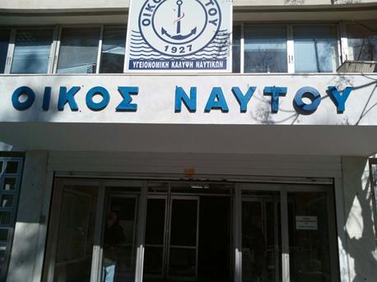
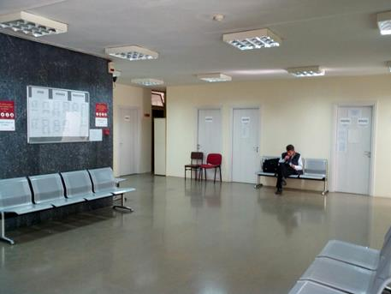
ΚΕΦΑΛΑΙΟ 1^{ο}: Η λειτουργία της 2^{ης} Υγειονομικής Περιφέρειας
Εξορθολογισμός κτιριακών δαπανών
Μεταφορές Μ.Υ. σε ιδιόκτητα κτίρια ή αναζήτηση κτιρίων χαμηλότερου μισθώματος
Εξοικονόμηση 1,083,027,96€ + λειτουργικά έξοδα
Οίκος Ναύτου
Αξιοποίηση ιδιόκτητου κτιρίου (4,500 τ.μ.)
Εξοικονόμηση 540,000€ ετησίως + 100,000€ λειτουργικά έξοδα
107 Ιατροί, 113 λοιπό προσωπικό
Εξοπλισμένο με:
Σύγχρονο ακτινολογικό, Μαστογράφος, ορθοπαντογράφος
Οστική πυκνότητα, Υπέρηχους
Φυσικοθεραπευτήρια
Μικροβιολογικό εργαστήριο
Οδοντιατρικό τμήμα
Τμήμα επειγόντων
Επισκεψιμότητα 22,000 (Οκτώβριος 2016) – 30,000 (Νοέμβριος 2016)

Slide 45
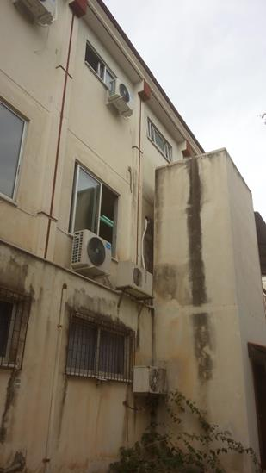
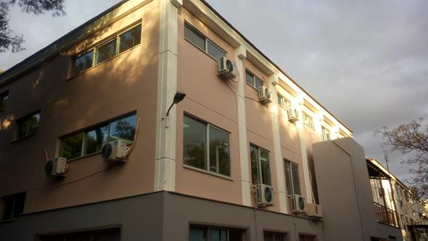
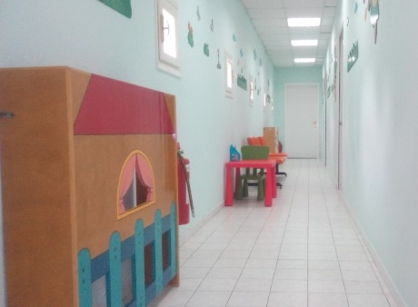
ΚΕΦΑΛΑΙΟ 1^{ο}: Η λειτουργία της 2^{ης} Υγειονομικής Περιφέρειας
Γ.Ν.Δ.Α. «Αγία Βαρβάρα»
Αξιοποίηση κενών χώρων για την ΠΦΥ
Εξοικονόμηση 134,697€ ετησίως + λειτουργικά έξοδα
Μεταφορά «Σταθμός Προστασίας Μάνας – Παιδιού & Εφήβου»
Μεταφορά σύγχρονου οδοντοπροσθετικού Τμήματος και Εργαστηρίου σε πλήρως ανακαινισμένο χώρο
Μεταφορά φυσικοθεραπευτηρίου σε ανακαινισμένο χώρο
Αξιοποίηση βιοπαθολογικού εργαστηρίου για διενέργεια εξειδικευμένων εξετάσεων για τα ΠΕΔΥ Δυτ. Αθήνας

Slide 46
ΚΕΦΑΛΑΙΟ 1^{ο}: Η λειτουργία της 2^{ης} Υγειονομικής Περιφέρειας
Άλλες παρεμβάσεις στην Πρωτοβάθμια Φροντίδα Υγείας
Ατομικές συμβάσεις εργασίας για παροχή υπηρεσιών καθαριότητας
Ένταξη όλων των Μ.Υ. στα eΡαντεβού
Υποβολή μέσω eΔΑΠΥ όλων των ιατρικών πράξεων των Μονάδων ΠΦΥ προς τον ΕΟΠΥΥ
Δράσεις προαγωγής & πρόληψης υγείας σε όλους τους Δήμους χερσαίου Τμήματος & επιλεγμένων νήσων
Παιδιατρική εξέταση
Έλεγχος μυοσκελετικού συστήματος
Οδοντιατρική εξέταση
Έλεγχος οπτικής οξύτητας
Έλεγχος ατομικών βιβλιαρίων
Εμβολιαστική κάλυψη Ρομά
Ενημερωτικές ομιλίες

Slide 47
ΚΕΦΑΛΑΙΟ 1^{ο}: Η λειτουργία της 2^{ης} Υγειονομικής Περιφέρειας
Πραγματοποιήθηκε η ψηφιοποίηση των Ακτινολογικών Εργαστήριων (ΠΔΕ ,ΕΣΠΑ, ΔΙΕΘΝΗΣ ΔΙΑΓΩΝΙΣΜΟΣ).
Δρομολογήθηκαν διαγωνισμοί για συσκευές αερίων αίματος, παρακλινιούς αναλυτές, σπειρόμετρα, αλλά και κλίβανους υγρής αποστείρωσης.
Πραγματοποιήθηκε συντήρηση σε όλα τα συμβατικά εμφανιστήρια με εξασφάλιση απρόσκοπτης λειτουργίας των εργαστηρίων και σημαντική μείωση εξόδων.
Εξασφαλίστηκε η εύρυθμος και απρόσκοπτη λειτουργία όλων των εργαστηρίων και ιατρείων χερσαίου και νησιωτικού χώρου με επάρκεια αναλωσίμων και εξοπλισμού.
Έγινε μεταφορά ακτινολογικού μηχανήματος από την Ίο για την δημιουργία για πρώτη φορά Ακτινολογικού Εργαστηρίου στο ΚΥ Χίου.

Slide 48
ΚΕΦΑΛΑΙΟ 1^{ο}: Η λειτουργία της 2^{ης} Υγειονομικής Περιφέρειας
Υλοποιήθηκε προμήθεια 11 υπερηχοτομογράφων οι οποίοι παραδίδονται σταδιακά για τις ανάγκες της Π.Φ.Υ.
Παραχώρηση χώρου στο κέντρο του Πειραιά για την στέγαση του Κεντρικού Φαρμακείου του ΕΟΠΥΥ ώστε να παραδοθεί το κτίριο των κεντρικών ιατρείων της πρώην ΜΥ Πειραιά στους ιδιοκτήτες
Παραδοθήκαν κτίρια συνολικής επιφάνειας 12.123 τετραγωνικών μέτρων προχωρώντας στην εξοικονόμηση 1.000.000€ σε ετήσια βάση.
Έγινε αναβάθμιση και σταδιακή ανακαίνιση του κτιρίου του ΟΙΚΟΥ ΝΑΥΤΟΥ όπου στεγάστηκαν τα 2 ΚΥ της περιοχής.
Έγινε επίλυση και διαχείριση προβλημάτων που συνάδουν από τα ασφαλιστικά των ιατρών.

Slide 49
ΚΕΦΑΛΑΙΟ 1^{ο}: Η λειτουργία της 2^{ης} Υγειονομικής Περιφέρειας
Δημιουργήθηκε γραμματειακή υποστήριξη επιστημονικού συμβουλίου.
Στα πλαίσια του 8ου Περιφερειακού Συνεδρίου για την Παραγωγική Ανασυγκρότηση της Δυτικής Αττικής ανακοινώθηκαν τα ακόλουθα:
Δημιουργία Κέντρου Τραύματος – Εγκαυμάτων στο Γ.Ν. Ελευσίνας «Θριάσιο»
Αναβάθμιση των Τοπικών Ιατρείων Μάνδρας και Φυλής σε Διθέσιο Αγροτικό Ιατρείο και Κέντρο Υγείας αντίστοιχα
Δημιουργία 2 θέσεων αγροτικών Ιατρών στο Τοπικό Ιατρείο Μάνδρας
Ενίσχυση των Κέντρων Υγείας Μεγάρων και Ελευσίνας

Slide 50
ΚΕΦΑΛΑΙΟ 1^{ο}: Η λειτουργία της 2^{ης} Υγειονομικής Περιφέρειας
Λόγω της καταστροφικής πλημμύρας που έπληξαν την Δυτική Αττική στις 15/11/2017 αποφασίστηκαν τα ακόλουθα:
Ενίσχυση του Τοπικού Ιατρείου Μάνδρας με Παθολόγο, Καρδιολόγο και παιδίατρο αλλά και νοσηλεύτριας σε ολοήμερη βάση (πρωινή και απογευματινή λειτουργία)
Δράση Ψυχολογικής Υποστήριξης από συνεργεία του Ψυχιατρικού Ιατρείου Αττικής
Δράση Αιμοληψιών εκ μέρους της 2^{ης} Υ.ΠΕ.

Slide 51
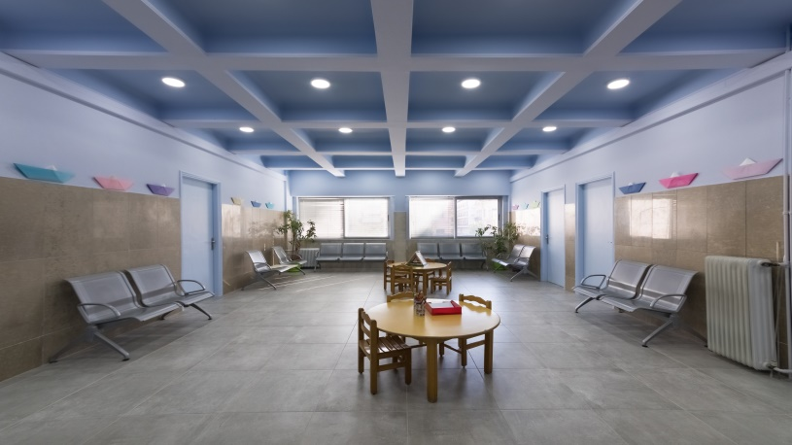
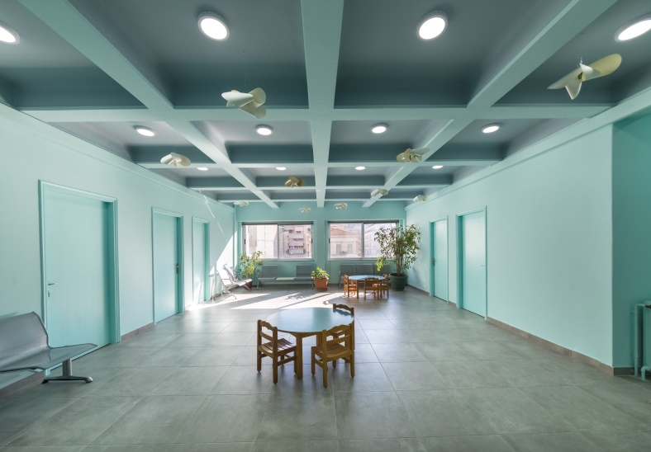
ΚΕΦΑΛΑΙΟ 1^{ο}: Η λειτουργία της 2^{ης} Υγειονομικής Περιφέρειας
Δημιουργία «Κέντρου Μάνας & Παιδιού» στον Πειραιά
Ανακαίνιση κτιρίου Παιδικής Πολυκλινικής
Αναβαθμισμένες Υπηρεσίες για όλους τους πολίτες
Υπηρεσίες για την πρόληψη και προαγωγή Υγείας για το παιδί και την μητέρα

Slide 52
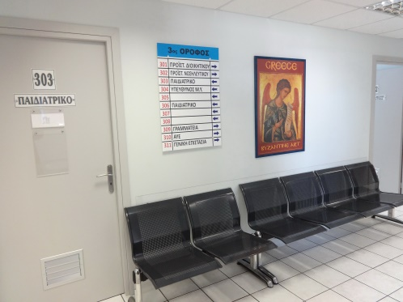
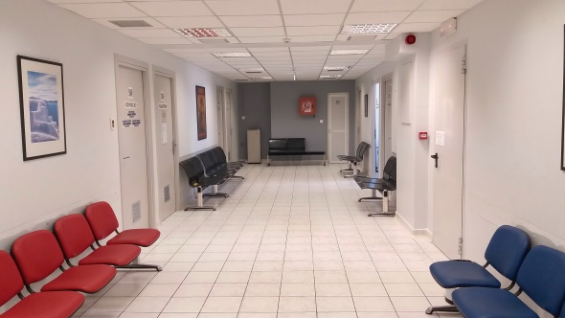
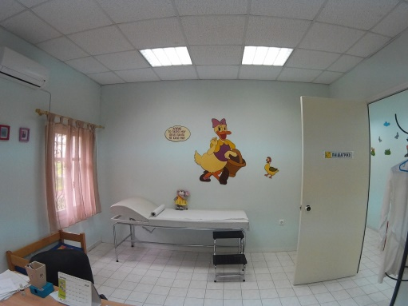
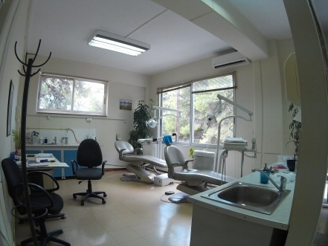
ΚΕΦΑΛΑΙΟ 1^{ο}: Η λειτουργία της 2^{ης} Υγειονομικής Περιφέρειας
Μετεγκατάσταση 3^{ων} κτιρίων του Κέντρου Υγείας Νίκαιας στο Γ.Ν.Δ.Α. «Αγία Βαρβάρα»
Κέντρο Ορθοδοντικής Προσθετικής (ΚΟΠ) Αγίας Βαρβάρας
Κτίριο Νεαπόλεως
Κτίριο Μουγλών

Slide 53
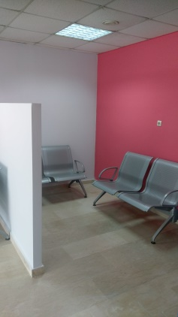
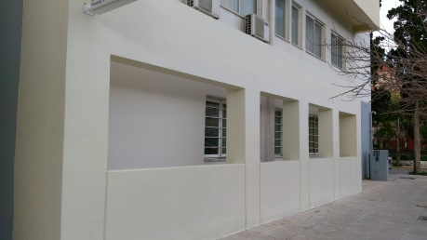
ΚΕΦΑΛΑΙΟ 1^{ο}: Η λειτουργία της 2^{ης} Υγειονομικής Περιφέρειας
Τοπικές Μονάδες Υγείας (ΤΟΜΥ) – Νέο «Κύτταρο» στο Ε.Σ.Υ.
Στελέχωση από διεπιστημονική ομάδα οικογενειακών γιατρών – νοσηλευτών – επισκεπτών υγείας και κοινωνικών λειτουργών
Βελτίωση της Διοίκησης και αποδοτικής λειτουργίας του ΕΣΥ
Βιώσιμη χρηματοδότηση του Δημόσιου Συστήματος Υγείας με συνέργεια των πόρων από τη γενική φορολογία και το Ασφαλιστικό Σύστημα
Έναρξη Λειτουργίας 4^{ων} ΤΟΜΥ από τις 21/02/2018:
ΤΟΜΥ Καμινίων

Slide 54
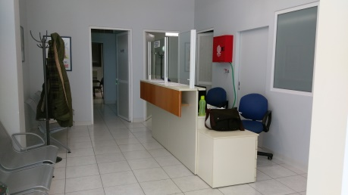
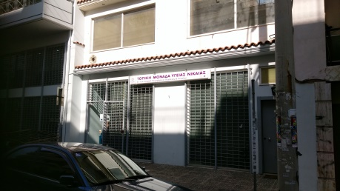
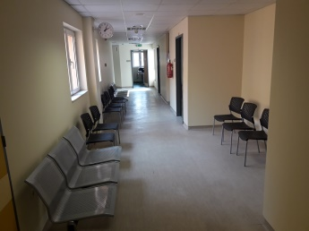
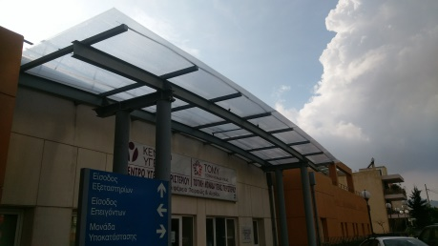
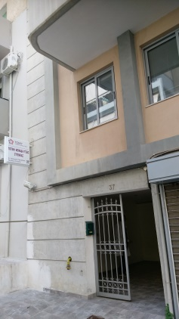
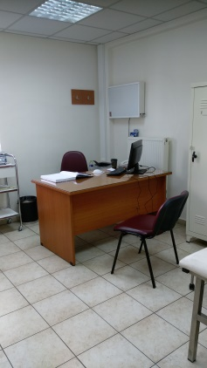
ΚΕΦΑΛΑΙΟ 1^{ο}: Η λειτουργία της 2^{ης} Υγειονομικής Περιφέρειας
Έναρξη Λειτουργίας 4^{ων} ΤΟΜΥ από τις 21/02/2018:
ΤΟΜΥ Νικαίας
ΤΟΜΥ Περιστερίου
ΤΟΜΥ Ευγένειας

Slide 55
ΚΕΦΑΛΑΙΟ 1^{ο}: Η λειτουργία της 2^{ης} Υγειονομικής Περιφέρειας
Σύμφωνα με την απόφαση αυτεπιστασίας έγινε πρόβλεψη δημιουργίας 52 ΤΟΜΥ για τις κάτωθι περιοχές, συμπεριλαμβανομένων και των 4^{ων} ΤΟΜΥ που βρίσκονται ήδη σε λειτουργία.
Περιφέρεια Αττικής
Περιφερειακή Ενότητα | Δήμος | αρ. Τ.ΟΜ.Υ.
Δυτικού Τομέα Αθηνών | Αγίας Βαρβάρας | 2
Δυτικού Τομέα Αθηνών | Πετρουπόλεως | 3
Δυτικού Τομέα Αθηνών | Αιγάλεω | 3
Δυτικού Τομέα Αθηνών | Περιστερίου | 2
Νοτίου Τομέα Αθηνών | Μοσχάτου -Ταύρου | 2
Δυτικής Αττικής | Ελευσίνας | 1
Δυτικής Αττικής | Φυλής | 1
Δυτικής Αττικής | Ασπροπύργου | 1
Πειραιώς | Πειραιώς | 2
Πειραιώς | Νίκαιας – Αγίου Ι. Ρέντη | 3
Πειραιώς | Κερατσινίου -Δραπετσώνας | 6
Πειραιώς | Περάματος | 2
Πειραιώς | Κορυδαλλού | 2
Σύνολο |  | 30

Slide 56
ΚΕΦΑΛΑΙΟ 1^{ο}: Η λειτουργία της 2^{ης} Υγειονομικής Περιφέρειας
Περιφέρεια Βορείου Αιγαίου
Περιφέρεια Νοτίου Αιγαίου
Περιφερειακή Ενότητα | Δήμος | αρ. Τ.ΟΜ.Υ.
Λέσβου | Λέσβου | 5
Λήμνου | Λήμνου | 2
Σάμου | Σάμου | 2
Χίου | Χίου | 4
Ικαρίας | Ικαρίας | 1
Σύνολο |  | 14
Περιφερειακή Ενότητα | Δήμος | αρ. Τ.ΟΜ.Υ.
Καλύμνου | Καλυμνίων | 1
Ρόδου | Ρόδου | 3
Νάξου | Νάξου και Μικρών Κυκλάδων (νήσος Νάξου) | 1
Σύρου | Σύρου-Ερμούπολης | 1
Κω | Κω | 2
Σύνολο |  | 8

Slide 57
ΚΕΦΑΛΑΙΟ 1^{ο}: Η λειτουργία της 2^{ης} Υγειονομικής Περιφέρειας
Άλλες παρεμβάσεις στην Πρωτοβάθμια Φροντίδα Υγείας
Ατομικές συμβάσεις εργασίας για παροχή υπηρεσιών καθαριότητας
Ένταξη όλων των Μ.Υ. στα eΡαντεβού
Υποβολή μέσω eΔΑΠΥ όλων των ιατρικών πράξεων των Μονάδων ΠΦΥ προς τον ΕΟΠΥΥ
Δράσεις προαγωγής & πρόληψης υγείας σε όλους τους Δήμους χερσαίου Τμήματος & επιλεγμένων νήσων
Παιδιατρική εξέταση
Έλεγχος μυοσκελετικού συστήματος
Οδοντιατρική εξέταση
Έλεγχος οπτικής οξύτητας
Έλεγχος ατομικών βιβλιαρίων
Εμβολιαστική κάλυψη Ρομά
Ενημερωτικές ομιλίες

Slide 58
ΚΕΦΑΛΑΙΟ 1^{ο}: Η λειτουργία της 2^{ης} Υγειονομικής Περιφέρειας
Προσφυγικό και συντονισμός από πλευράς 2^{ης} Υ.ΠΕ.
Δημιουργία κινητής Μονάδας Philos που στελεχώνεται από μια επισκέπτρια υγείας και έναν διασώστη
Έχουν πραγματοποιηθεί 200 διακομιδές με την χρήση ασθενοφόρου της υπηρεσίας.
Δράσεις της κινητής Μονάδας Philos:
Στελέχωση ιατρείων/πρόγραμμα λειτουργιάς ιατρείων
Καταγραφή για τις συνθήκες διαβίωσης
RTDs
Φόρμες καταγραφής εστιών κουνουπιών
Δείκτες αξιολόγησης ιατρείων
Καταγραφή ευπαθών ομάδων
Ερωτηματολόγια φροντίδας υγείας σε έγκυες
Ερωτηματολόγια ψυχικής υγείας
Μεταφορές/διακομιδές (έκτακτες ή προγραμματισμένες)
Βάση καταγραφών εμβολιαστικής κάλυψης και πραγματοποίησης αυτών

Slide 59
ΚΕΦΑΛΑΙΟ 1^{ο}: Η λειτουργία της 2^{ης} Υγειονομικής Περιφέρειας
Συνεργασία με τις κατά τόπους υγειονομικές μονάδες της 2^{ης} Υ.ΠΕ., της Γενικής Γραμματείας Δημόσιας Υγείας αλλά και των κάτωθι ΜΚΟ πραγματοποιήθηκαν εμβολιασμοί:
Νήσος Χίος: Γιατροί του κόσμου
Νήσος Λέσβος: MSF , Ελληνικός Ερυθρός Σταυρός και Praksis
Νήσος Σάμος: MSF και Ελληνικός Ερυθρός Σταυρός
Νήσος Λέρος: Praksis
Νήσος Κως: Praksis
Hot-Spot Σκαραμαγκά: ισπανικός Ερυθρός Σταυρός σε συνεργασία με τον ελληνικό Ερυθρό Σταυρό
Hot-Spot Σχιστό: Γιατροί του Κόσμου
Hot-Spot Ελευσίνα (σχολή εμπορικού ναυτικού): ΚΕΕΛΠΝΟ

Slide 60
ΚΕΦΑΛΑΙΟ 1^{ο}: Η λειτουργία της 2^{ης} Υγειονομικής Περιφέρειας
Στην Δομή της Ελευσίνας πραγματοποιήθηκαν το 2017, 264 εμβολιασμοί σε συνεργασία με νοσηλεύτρια του ΚΕΕΛΠΝΟ όπου ο αριθμός των παιδιών υπολογίζεται στα 74.
ΗΕΧΑ 35
PCV 38
MMR 83
HEPB 104
VAR 1
HPV 1

Slide 61
ΚΕΦΑΛΑΙΟ 1^{ο}: Η λειτουργία της 2^{ης} Υγειονομικής Περιφέρειας
Στην Δομή του Σχιστού πραγματοποιήθηκαν το 2017, 350 εμβολιασμοί σε συνεργασία με τους Γιατρούς του Κόσμου όπου ο αριθμός των παιδιών υπολογίζεται στα 237.
MMR 114
PCV 98
HEPB 51
HEXA 60
HAVRIX 27

Slide 62
ΚΕΦΑΛΑΙΟ 1^{ο}: Η λειτουργία της 2^{ης} Υγειονομικής Περιφέρειας
Στην Δομή του Σκαραμαγκά πραγματοποιήθηκαν το 2017, 954 εμβολιασμοί σε συνεργασία με τον Ελληνικό/Ισπανικό Ερυθρό Σταυρό όπου ο αριθμός των παιδιών υπολογίζεται στα 532.
HEXA 239
MMR 516
PCV 110
ΗΙΒ 1
ΙPV/OPV 8
PENTA 1
TETRA 20
HEPB 39
INFL 11

Slide 63
ΚΕΦΑΛΑΙΟ 2^{ο}: Πεπραγμένα Νοσοκομείων εποπτείας 2^{ης} Υ.ΠΕ.
Πεπραγμένα Νοσοκομείων
Για το έτος 2017 πραγματοποιήθηκε σημαντική ενίσχυση των νοσοκομείων της 2ης Υ.ΠΕ. μέσω της Περιφέρειας Αττικής με ποσό συνολικού ύψους 14.600.00,00€.
Επιχορήγηση για αναβάθμιση των νοσοκομείων Δυτικής Αττικής και Πειραιά με την προμήθεια ιατροτεχνολογικού εξοπλισμού.
Γ.Ν. Νίκαιας «Αγ. Παντελεήμων», ενίσχυση ύψους 5.148.000,00€
Γ.Ν.Δ.Α. «Αγ. Βαρβάρα», ενίσχυση ύψους 268.000,00€
Γεν. Αντικαρκ. Νοσοκ. Πειραιά «Μεταξά», ενίσχυση ύψους 2.450.000,00€
Γ.Ν. Τζάνειο, ενίσχυση ύψους 1.220.000,00€
Γ.Ν. Θριάσιο, ενίσχυση ύψους 1.565.000,00€
Γ.Ν. «Ασκληπείο» Βούλας, ενίσχυση ύψους 1.500.000,00€
Πανεπιστημιακό Γ.Ν. «Αττικόν», ενίσχυση ύψους 2.045.000,00€
Ψυχιατρικό Νοσοκομείο Αττικής, ενίσχυση ύψους 50.000,00€
Γ.Ν. – Κ.Υ. Κυθήρων, ενίσχυση ύψους 50.000,00€
Γίνονται ενέργειες για την ένταξη του Νοσοκομείου Κρατουμένων Κορυδαλλού «Ο Άγιος Παύλος»

Slide 64
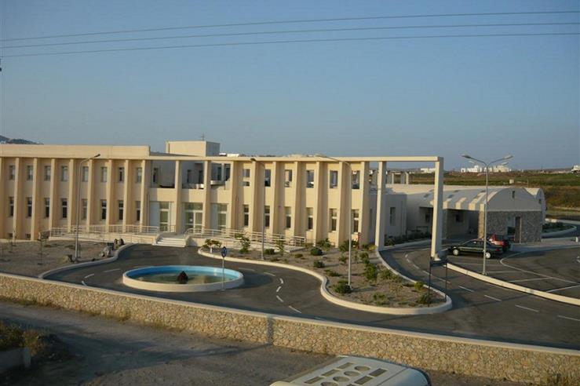
ΚΕΦΑΛΑΙΟ 2^{ο}: Πεπραγμένα Νοσοκομείων εποπτείας 2^{ης} Υ.ΠΕ.
Γ.Ν. Θήρας
Κατασκευή 2011 – Λειτουργία 2016
Επισκεψιμότητα 2016 έως τώρα 68.050 (ΤΕΠ 28.484 και ΤΕΙ 38.360)
Δυναμικότητα κλινών: 44
Τμήματα:
Παιδιατρικό
Καρδιολογικό
Μαιευτικό/Γυναικολογικό
Παθολογικό, Χειρουργικό
Γενικής Ιατρικής
Ψυχιατρικό
Ρευματολογικό
Αιμοδοσίας
Έως σήμερα έχουν πραγματοποιηθεί :
284 βαριά χειρουργεία
64 τοκετοί
Στελέχωση:
Ιατρικό προσωπικό 20
Λοιπό προσωπικό 130
Εξοπλισμός:
Ακτινολογικά μηχανήματα, υπέρηχοι
Μηχανήματα υποστήριξης ΜΕΘ & ΜΑΦ
Αξονικός τομογράφος και μονάδα παραγωγής οξυγόνου

Slide 65
ΚΕΦΑΛΑΙΟ 2^{ο}: Πεπραγμένα Νοσοκομείων εποπτείας 2^{ης} Υ.ΠΕ.
Πεπραγμένα Νοσοκομείων:
Π.Γ.Ν. Αττικόν
Έναρξη λειτουργίας Πλυντηρίων και σιδερωτηρίων ιματισμού
Η Υποδιεύθυνση Πληροφορικής πιστοποιήθηκε κατά ISO 9001:2008
Έναρξη λειτουργίας ΜΑΦ παίδων με 3 κλίνες
Γ.Ν.Ε. Θριάσιο
Ολοκλήρωση λειτουργίας ΜΕΘ Λατσείου με άνοιγμα 2 επιπλέον κλινών
Επέκταση λειτουργίας του Αιμοδυναμικού Εργαστηρίου, το οποίο από τις αρχές Σεπτεμβρίου του τρέχοντος έτους συμμετέχει και στις 8 Γενικές Εφημερίες του Νοσοκομείου μας, από 4 που συμμετείχε μέχρι πρότινος
Επέκταση της λειτουργίας της μονάδας νεφρού και συμμετοχή του νεφρολογικού τμήματος στις γενικές εφημερίες του νοσοκομείου
Επαναλειτουργία του γαστρεντερολογικού, ενδοσκοπικού εξωτερικού ιατρείου
Έναρξη λειτουργίας δύο καινούργιων εξωτερικών ιατρείων παιδοχειρουργικού και ηπατολογικού και προσεχώς ιατρείου σπειραματονεφρίτιδας και υπέρτασης
Συμμετοχή στο πρόγραμμα τηλεϊατρικής μέσω της καρδιολογικής κλινικής, ΩΡΛ, οφθαλμολογικής και παιδιατρικής στο άμεσο μέλλον

Slide 66
ΚΕΦΑΛΑΙΟ 2^{ο}: Πεπραγμένα Νοσοκομείων εποπτείας 2^{ης} Υ.ΠΕ.
Γ.Ν.Π. Τζάνειο
Δημιουργία 2 νέων ειδικών μονάδων της περιτοναϊκής κάθαρσης στο νεφρολογικό τμήμα και της μονάδας νεογνών β’ επιπέδου στο παιδιατρικό τμήμα καθώς και η πλήρης λειτουργία της Μονάδας Αυξημένης Φροντίδας στη Μονάδα Εντατικής Θεραπείας του Νοσοκομείου
Πιστοποιήθηκαν κατά ISO 7 τμήματα του νοσοκομείου
Ολοκληρώθηκε η προμήθεια γαστροσκοπείου, κεντρικού σταθμού και οθονών ασθενών ΜΕΘ , Διαθερμίας, 8 Καρδιογράφων και λοιπού ιατροτεχνολογικού εξοπλισμού για τη λειτουργία των τμημάτων καθώς και φορητού εγκεφαλογράφου και φορητού υπερήχου για τις ανάγκες της ΜΕΘ
Ε.ΑΝ.Π. Μεταξά
Τοποθέτηση νέου αξονικού τομογράφου
Νέος γραμμικός επιταχυντής, είναι ήδη σε παραγωγική λειτουργία από τον Οκτώβριο του 2016, μόνο το πρωί. Αυτόν το μήνα διπλασίασε τον αριθμό των ασθενών που εξυπηρετεί και προχωρά σε εκπαίδευση επιπλέον επιστημονικού προσωπικού για να υπάρξει δυνατότητα προγραμματισμού λειτουργίας και το απόγευμα
Γ΄κάμερα. Προϋπολογισμού διακοσίων χιλιάδων (200.000) ευρώ συμπεριλαμβανομένου του ΦΠΑ. Έχει ολοκληρωθεί η διαδικασία διαβούλευσης, προχωράμε στην ολοκλήρωση του φακέλου ώστε να προχωρήσουμε τη διαδικασία του διαγωνισμού
Ψυγείο συντήρησης μονάδων αίματος για τις ανάγκες του Αιματολογικού Εργαστηρίου Δαπάνης δέκα χιλιάδων (10.000) ευρώ συμπεριλαμβανομένου του ΦΠΑ. Έχει ολοκληρωθεί η κατάθεση των τεχνικών προδιαγραφών
Εγκαταστάθηκε νέος λέβητας ζεστού νερού ισχύος 500.000cal, δαπάνης δέκα οκτώ χιλιάδων 18,000€ συμπεριλαμβανομένου του ΦΠΑ

Slide 67
ΚΕΦΑΛΑΙΟ 2^{ο}: Πεπραγμένα Νοσοκομείων εποπτείας 2^{ης} Υ.ΠΕ.
Προϋπολογισμένες αγορές
Σύστημα ακινητοποίησης ακτινοθεραπείας, για τις ανάγκες του Ακτινοθεραπευτικού Τμήματος.
Αναισθησιολογικό μηχάνημα χειρουργείου για τις ανάγκες του Αναισθησιολογικού Τμήματος.
Υπέρηχος με τέσσερις κεφαλές για τις ανάγκες του Ακτινολογικού Εργαστηρίου.
Κολονοσκόπιο, Γαστροσκόπιο για τις ανάγκες του Γαστρεντερολογικού Τμήματος.
Χειρουργικός Πύργος για τις ανάγκες του Ουρολογικού και Γυναικολογικού Τμήματος.
Δύο (2) θαλάμους καθέτου νηματικής ροής κατάλληλα για κυτταροστατικά (Laminar Air Flow) για τις ανάγκες της μονάδας διάλυσης κυτταροστατικών του Φαρμακείου.
Εκσυγχρονισμός εξοπλισμού μαγειρείων (αλλαγή φούρνων …)

Slide 68
ΚΕΦΑΛΑΙΟ 2^{ο}: Πεπραγμένα Νοσοκομείων εποπτείας 2^{ης} Υ.ΠΕ.
Γ.Ν. Σύρου
Δημιουργία 2 νέων ειδικών μονάδων της περιτοναϊκής κάθαρσης στο νεφρολογικό τμήμα και της μονάδας νεογνών β’ επιπέδου στο παιδιατρικό τμήμα καθώς και η πλήρης λειτουργία της Μονάδας Αυξημένης Φροντίδας στη Μονάδα Εντατικής Θεραπείας του Νοσοκομείου
Η σύσταση και λειτουργία διαβητολογικού ιατρείου
Ξεκίνησε η λειτουργία του μαγνητικού τομογράφου
Αναδιοργανώθηκε η λειτουργία των τακτικών εξωτερικών ιατρείων και του Τμήματος επειγόντων περιστατικών (ΤΕΠ)
Τοποθετήθηκε νέος παιδίατρος από 29-11-2016
Aναδιοργανώθηκε η λειτουργία του ΚΕΦΙΑΠ και από τον Ιανουάριο του 2017 ξεκινά τις παράλληλες δράσεις των ατόμων που παρακολουθούνται στο χώρο του ΚΕΦΙΑΠ
Συνεργασία με το ΕΚΑΒ και ανάληψη της υποχρέωσης φύλαξης της πτητικής βάσης Αεροδιακομιδών στο Αεροδρόμιο της Σύρου από 24-11-2016
Σύσταση και λειτουργία Ιατρείου Ύπνου

Slide 69
ΚΕΦΑΛΑΙΟ 2^{ο}: Πεπραγμένα Νοσοκομείων εποπτείας 2^{ης} Υ.ΠΕ.
Γ.Ν. – Κ.Υ. Νάξου
Ενέργειες για την έναρξη λειτουργίας της Μονάδας Τεχνητού Νεφρού η οποία βρίσκεται εγκατεστημένη στο ΓΝ-ΚΥ Νάξου από το 2008 και δεν έχει τεθεί σε λειτουργία:
Έλεγχος – δοκιμές και θέση σε λειτουργία του συστήματος ώσμωσης
Έλεγχος – δοκιμαστική λειτουργία μηχανημάτων αιμοκάθαρσης
Σύσταση θέσης ιατρού ειδικότητας Νεφρολογίας που δεν υπήρχε στο ΓΝ-ΚΥ Νάξου
Προκήρυξη θέσης ιατρού ΕΣΥ ειδικότητας Νεφρολογίας και έγκριση πρόσληψης επικουρικού Νεφρολόγου
Μετακίνηση ΤΕ Νοσηλεύτριας από το ΠΑΓΝΗ με 25ετή πείρα σε Μονάδα Τεχνητού Νεφρού
Έναρξη εκπαίδευσης προσωπικού
Έναρξη λειτουργίας του τμήματος αιμοδοσίας το καλοκαίρι του 2016
Χειρουργεία
Έλεγχος – δοκιμές και θέση σε λειτουργία των μηχανημάτων του Χειρουργείου που βρίσκονται εγκατεστημένα στο ΓΝ-ΚΥ Νάξου από το 2008 χωρίς να λειτουργούν. Πραγματοποίηση κάποιων κυρίως ορθοπεδικών χειρουργικών επεμβάσεων

Slide 70
ΚΕΦΑΛΑΙΟ 2^{ο}: Πεπραγμένα Νοσοκομείων εποπτείας 2^{ης} Υ.ΠΕ.
Γ.Ν. – Κ.Υ. Κυθήρων
Ηλιακοί Συλλέκτες: Εγκρίθηκε και υλοποιείται η τοποθέτηση ηλιακών πάνελ 16μ², ικανών να καλύψουν τις ανάγκες του Νοσοκομείου σε ζεστό νερό χρήσης ετησίως
Γ.Ν. Μυτιλήνης
Από 1/7/2017 τέθηκε σε λειτουργία ο ψηφιακός μαστογράφος, ο οποίος είναι ο μοναδικός στο νησί όπου οι εξετάσεις γίνονται δωρεάν
Εγκρίθηκε επιχορήγηση από την 2^{η} Υ.ΠΕ. 350,000€ για την ενοποίηση μελέτης ενεργειακής αναβάθμισης και βελτιστοποίησης της λειτουργίας των ηλεκτρομηχανικών εγκαταστάσεων του νοσοκομείου
Γ.Ν. Χίος «Σκυλίτσειο»
Εθελοντισμός
Πραγματοποιήθηκαν 3320 αιμοληψίες
Το νησί διαθέτει 32 συλλόγους εθελοντών αιμοδοτών, οι 30 είναι ενεργείς
Πραγματοποιήθηκαν 32 εξορμήσεις

Slide 71
ΚΕΦΑΛΑΙΟ 2^{ο}: Πεπραγμένα Νοσοκομείων εποπτείας 2^{ης} Υ.ΠΕ.
Ψ.Ν.Α. «Δαφνί»
Αξιοποίηση του ΚΟΙ.Σ.Π.Ε «ΔΙΑΠΛΟΥΣ» για την τραπεζοκομία εντός του Νοσοκομείου, που είχε από ετών σταματήσει και επιβάρυνε τους εργαζόμενους νοσηλευτές. Το έργο βρίσκεται πλέον σε φάση υλοποίησης. Υπάρχει σχεδιασμός να αναλάβει και άλλα έργα.

Slide 72
Ευχαριστώ για την προσοχή σας

